Slide 1
Tltn
Temporal Logic Tensor Network
Analisi di qualità degli embedding prodotti da TWEC e utilizzo di LTN su entità temporalmente dinamiche Intelligenza Artificiale – Progetto
Diego Miglio 807408 & Matteo Mistri 808097 & Daniele Maria Papetti 808027 & Alessio Porta 807457
19/02/2020

Slide 2
outline
Obiettivi
Introduzione a TWEC
Metodologia di realizzazione degli esperimenti
Risultati
Introduzione a LTN
Assiomatizzazioni esplorate
Risultati
Conclusioni

Slide 3
Introduzione
Il lavoro si basa sugli articoli di giornale del New York Times pubblicati in vari anni, in particolare negli anni 1995, 2000, 2005 e 2010
Gli articoli sono stati suddivisi in 4 corpus in base alla data di pubblicazione e sono stati annotati
I corpus sono composti da 3353, 4164, 3691 e 4077 articoli rispettivamente
Il processo di annotazione consiste nell’effettuare il task di Name Entity Recognition & Linking (NERL) sfruttando le entità presenti in Dbpedia
In aggiunta, sono state effettuate diverse operazioni di preprocessing sui testi annotati:
Tutte le parole (escludendo le entità) sono state riportate in Lower Case
Sono stati rimossi tutti i caratteri non supportati da Tensorflow (i.e., quasi tutti i caratteri speciali)
È stata rimossa la sequenza ’s al termine delle parole o delle entità
Le entità composte da più parole sono state unite in modo da permettere al modello di riconoscerle come singole; e.g., ‘DBRSTARdbr:Apple’ ‘IncDBREND’ → ‘DBRSTARTdbr:AppleIncDBREND

Slide 4


obiettivi
Valutare spazi semantici generati dagli entity embeddings al variare degli anni sfruttando TWEC
Utilizzare un sottoinsieme degli embeddings generati per il train di LTN su un gruppo di predicati che possono presentare degli shift semantici nel tempo

Slide 5
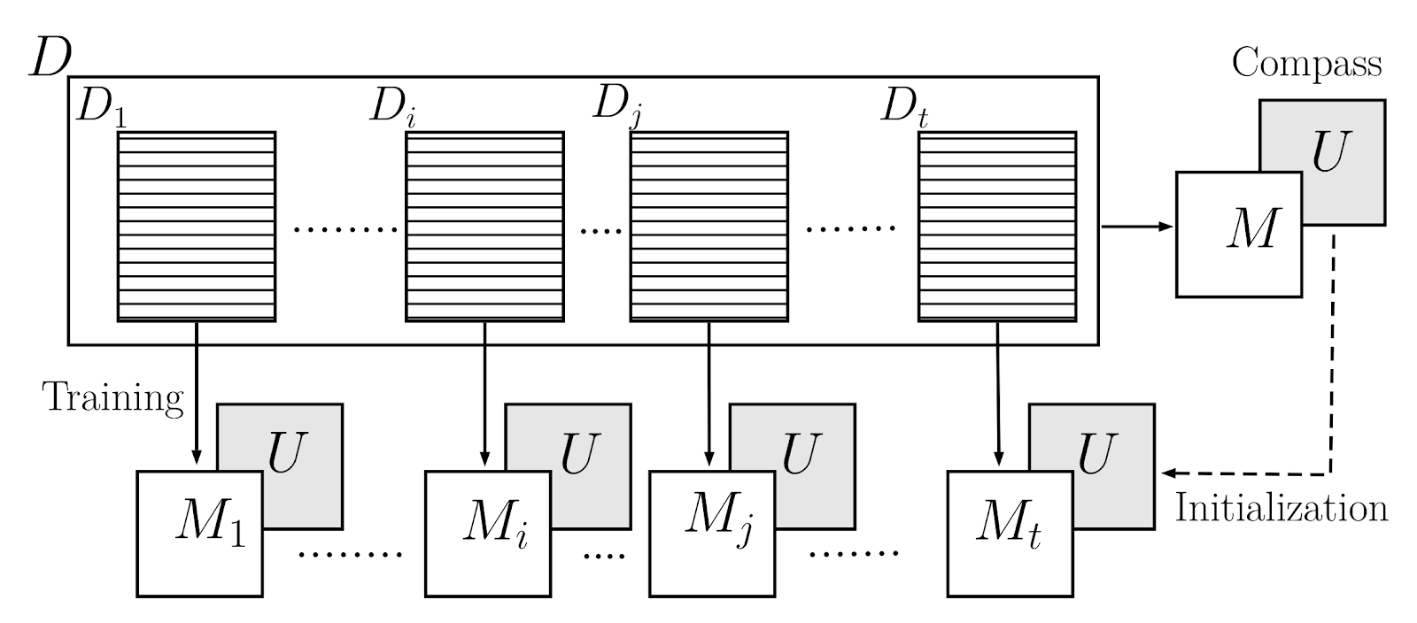
Twec – introduzione
Gli embedding prodotti da W2V su differenti corpus non sono allineati tra loro; i.e., i differenti assi dello spazio vettoriale non corrispondono tra di loro.
Per ovviare al problema viene introdotto TWEC (Temporal Word Embedding with Compass), un approccio che consiste nel:
Addestrare una rete neurale per le generazione di embedding sfruttando l’unione dei diversi corpus
Estrarre da tale rete la matrice degli embedding del contesto (compass)
Addestrare una rete neurale per ogni corpus fissando la matrice del contesto con la matrice estratta

Slide 6
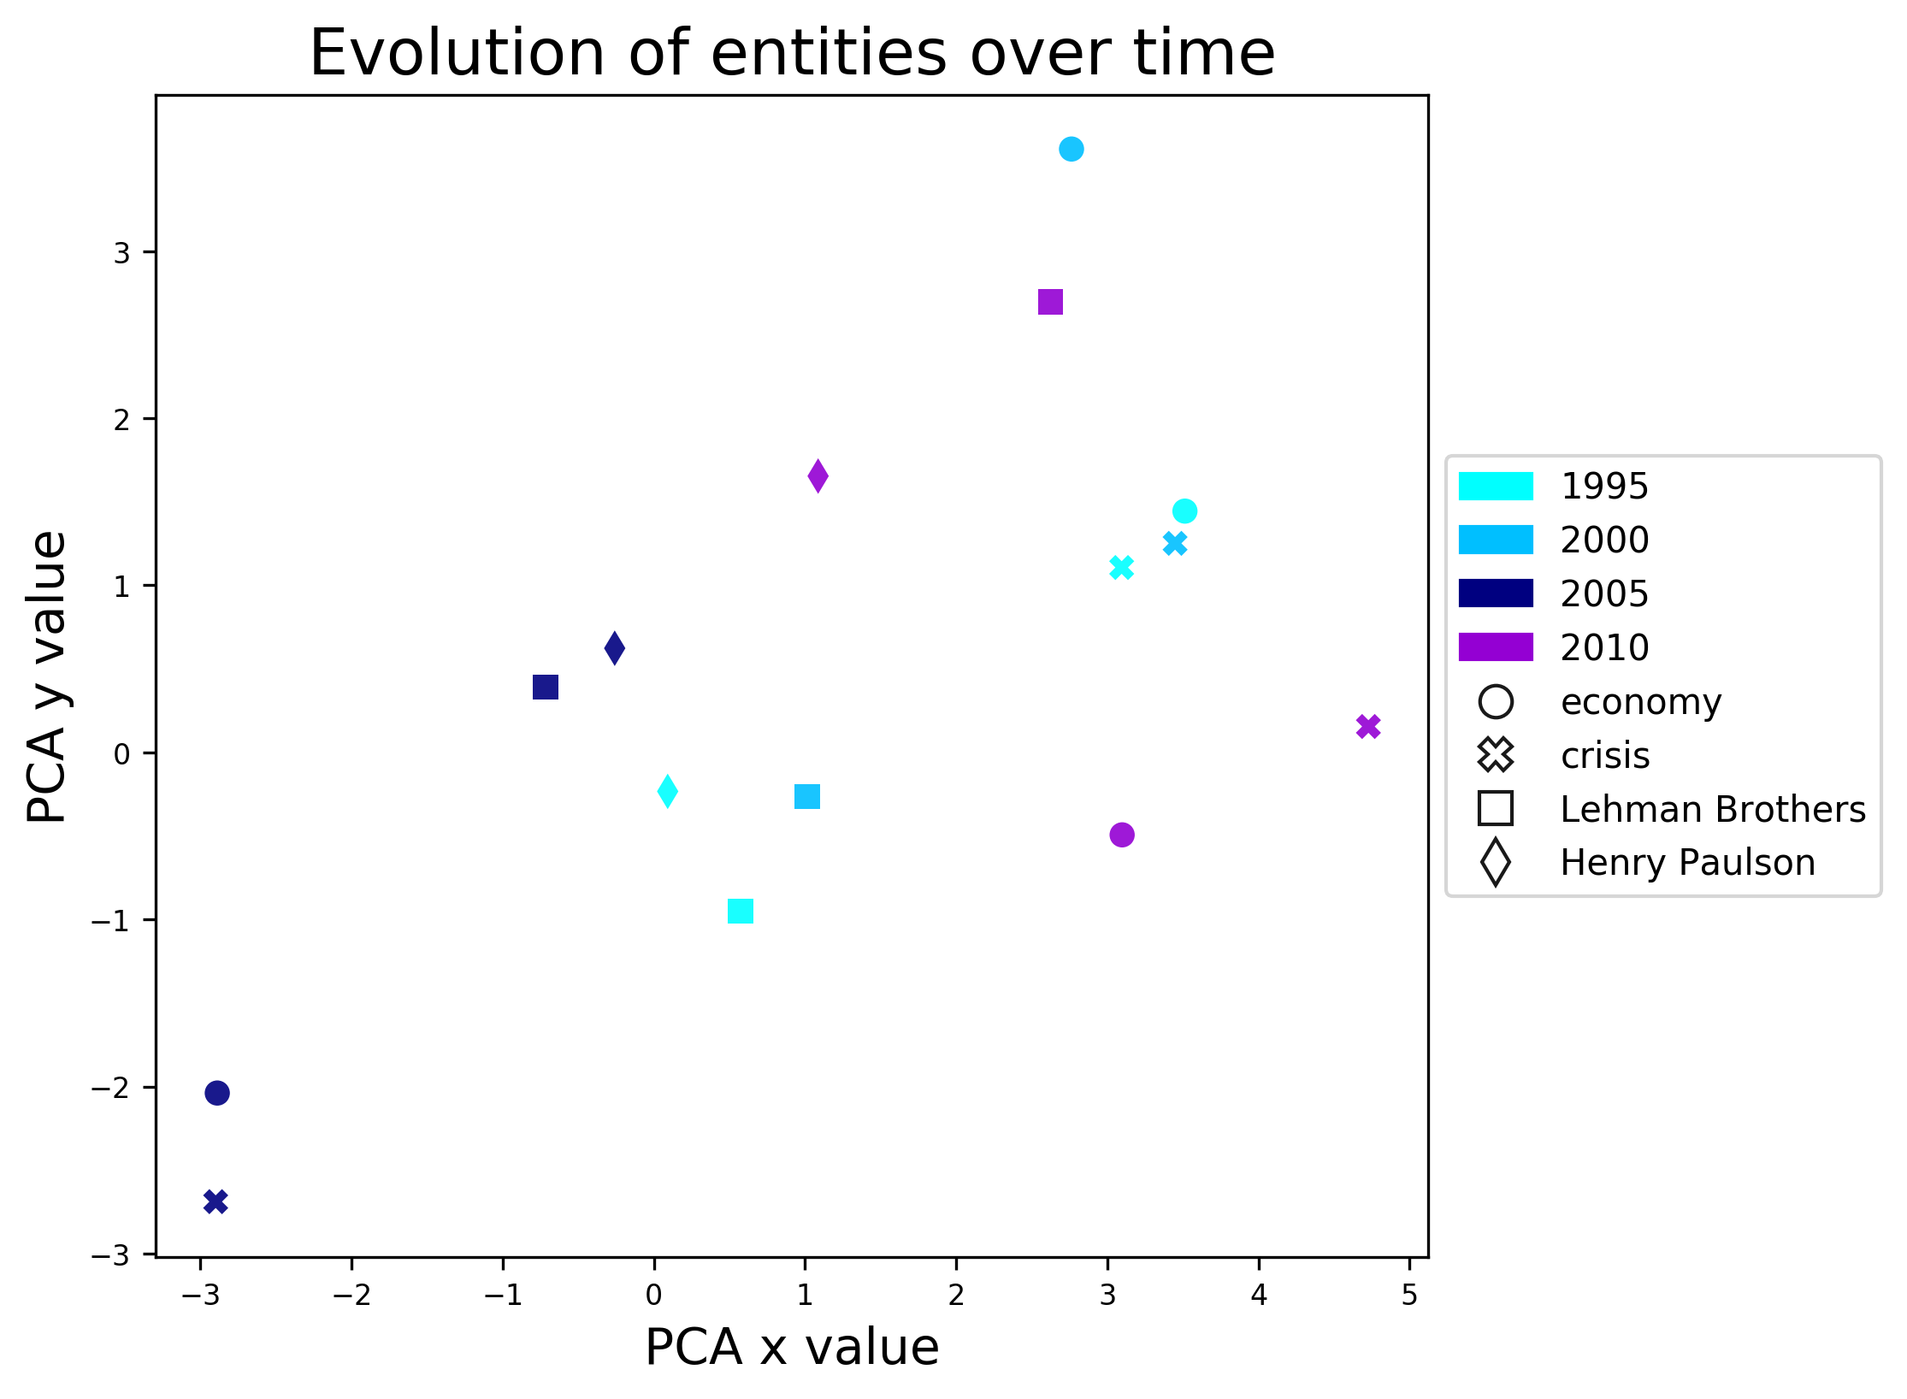
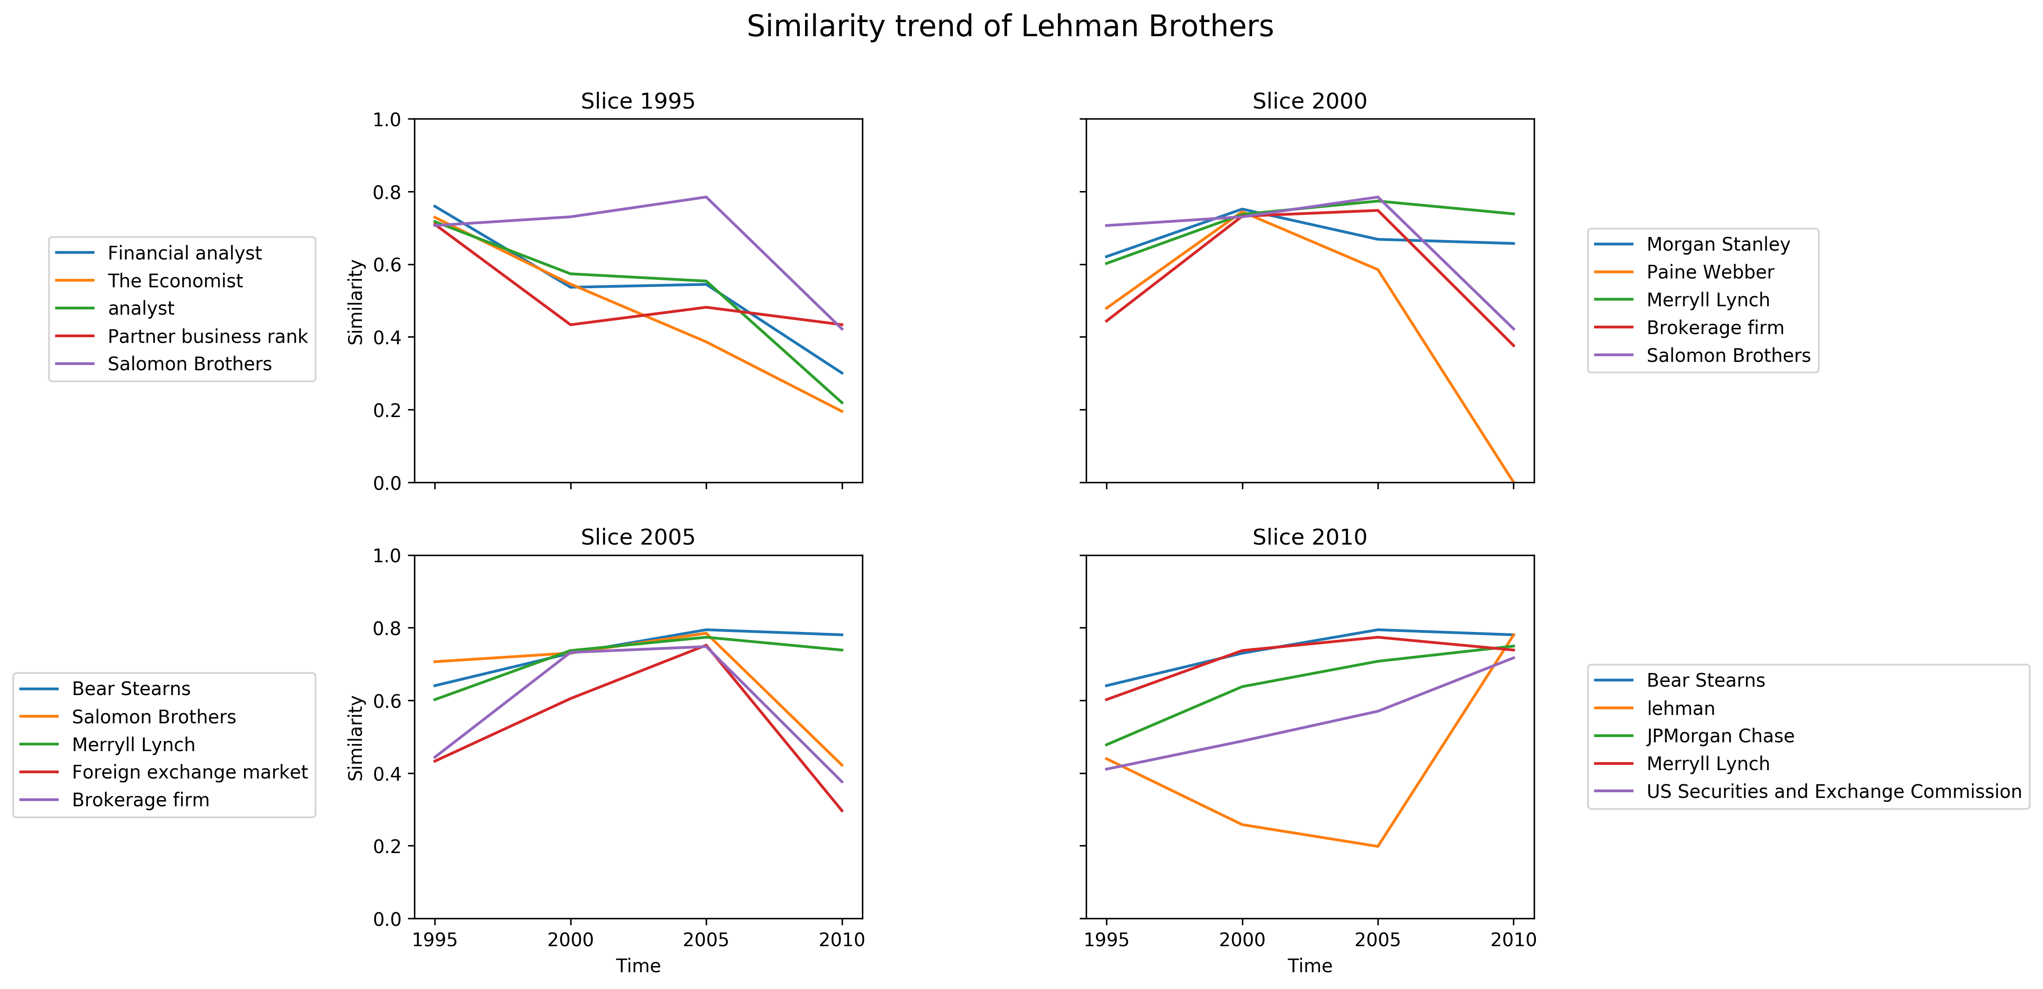
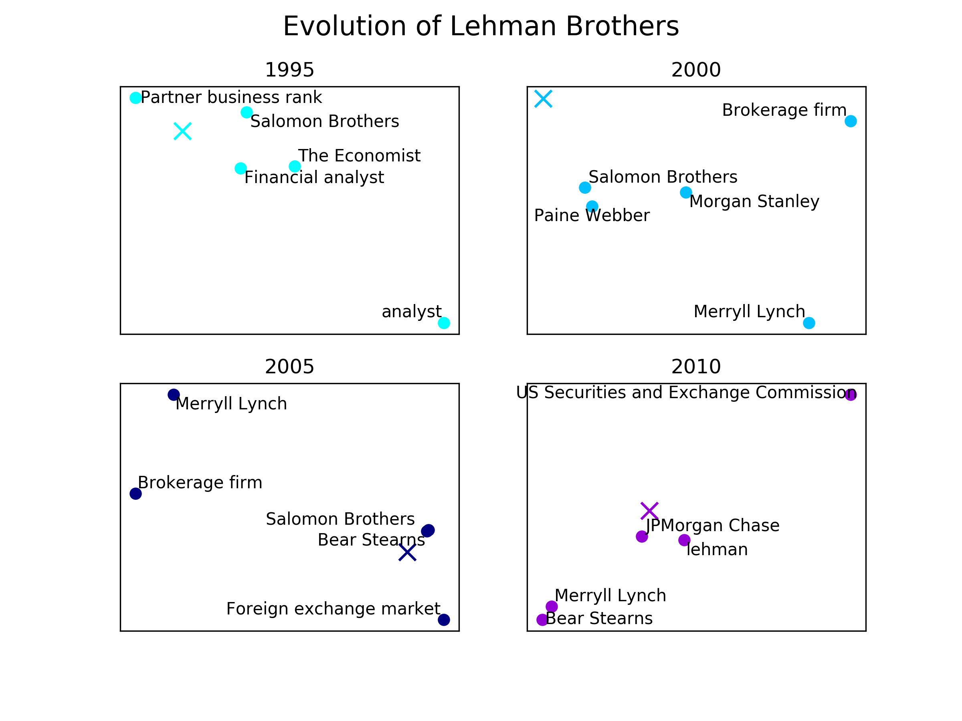
Twec – metodologia
Nel caso preso in analisi, sono stati generati 4 embedding, uno per ogni slice temporale.
Sono stati selezionati diversi temi, per i quali sono state indagate le principali entità tramite diversi approcci:
L’evoluzione delle entità più simili a quella di interesse nei vari slice temporali
L’evoluzione della similarità delle entità più simili per ogni anno
Visualizzazione complessiva dell’evoluzione di alcune entità di interesse nel tempo
In questa presentazione sono mostrati
solo i risultati ritenuti interessanti
I temi individuati sono:
Artificial Intelligence
Crisi economica
Guerra Yugoslava
Guerra in Iraq
Harry Potter
Russia
Star Wars
Università

Slide 7
Twec – metodologia
Nel caso preso in analisi, sono stati generati 4 embedding, uno per ogni slice temporale.
Sono stati selezionati diversi temi, per i quali sono state indagate le principali entità tramite diversi approcci:
L’evoluzione delle entità più simili a quella di interesse nei vari slice temporali
L’evoluzione della similarità delle entità più simili per ogni anno

Slide 8
Twec – metodologia
Nel caso preso in analisi, sono stati generati 4 embedding, uno per ogni slice temporale.
Sono stati selezionati diversi temi, per i quali sono state indagate le principali entità tramite diversi approcci:
L’evoluzione delle entità più simili a quella di interesse nei vari slice temporali
L’evoluzione della similarità delle entità più simili per ogni anno
Visualizzazione complessiva dell’evoluzione di alcune entità di interesse nel tempo

Slide 9
Twec – metodologia
Nel caso preso in analisi, sono stati generati 4 embedding, uno per ogni slice temporale.
Sono stati selezionati diversi temi, per i quali sono state indagate le principali entità tramite diversi approcci:
L’evoluzione delle entità più simili a quella di interesse nei vari slice temporali
L’evoluzione della similarità delle entità più simili per ogni anno
Visualizzazione complessiva dell’evoluzione di alcune entità di interesse nel tempo
I temi individuati sono:
Artificial Intelligence
Crisi economica
Guerra Yugoslava
Guerra in Iraq
Harry Potter
Russia
Star Wars
Università

Slide 10
Twec – metodologia
In questa presentazione sono mostrati
solo i risultati ritenuti interessanti

Slide 11
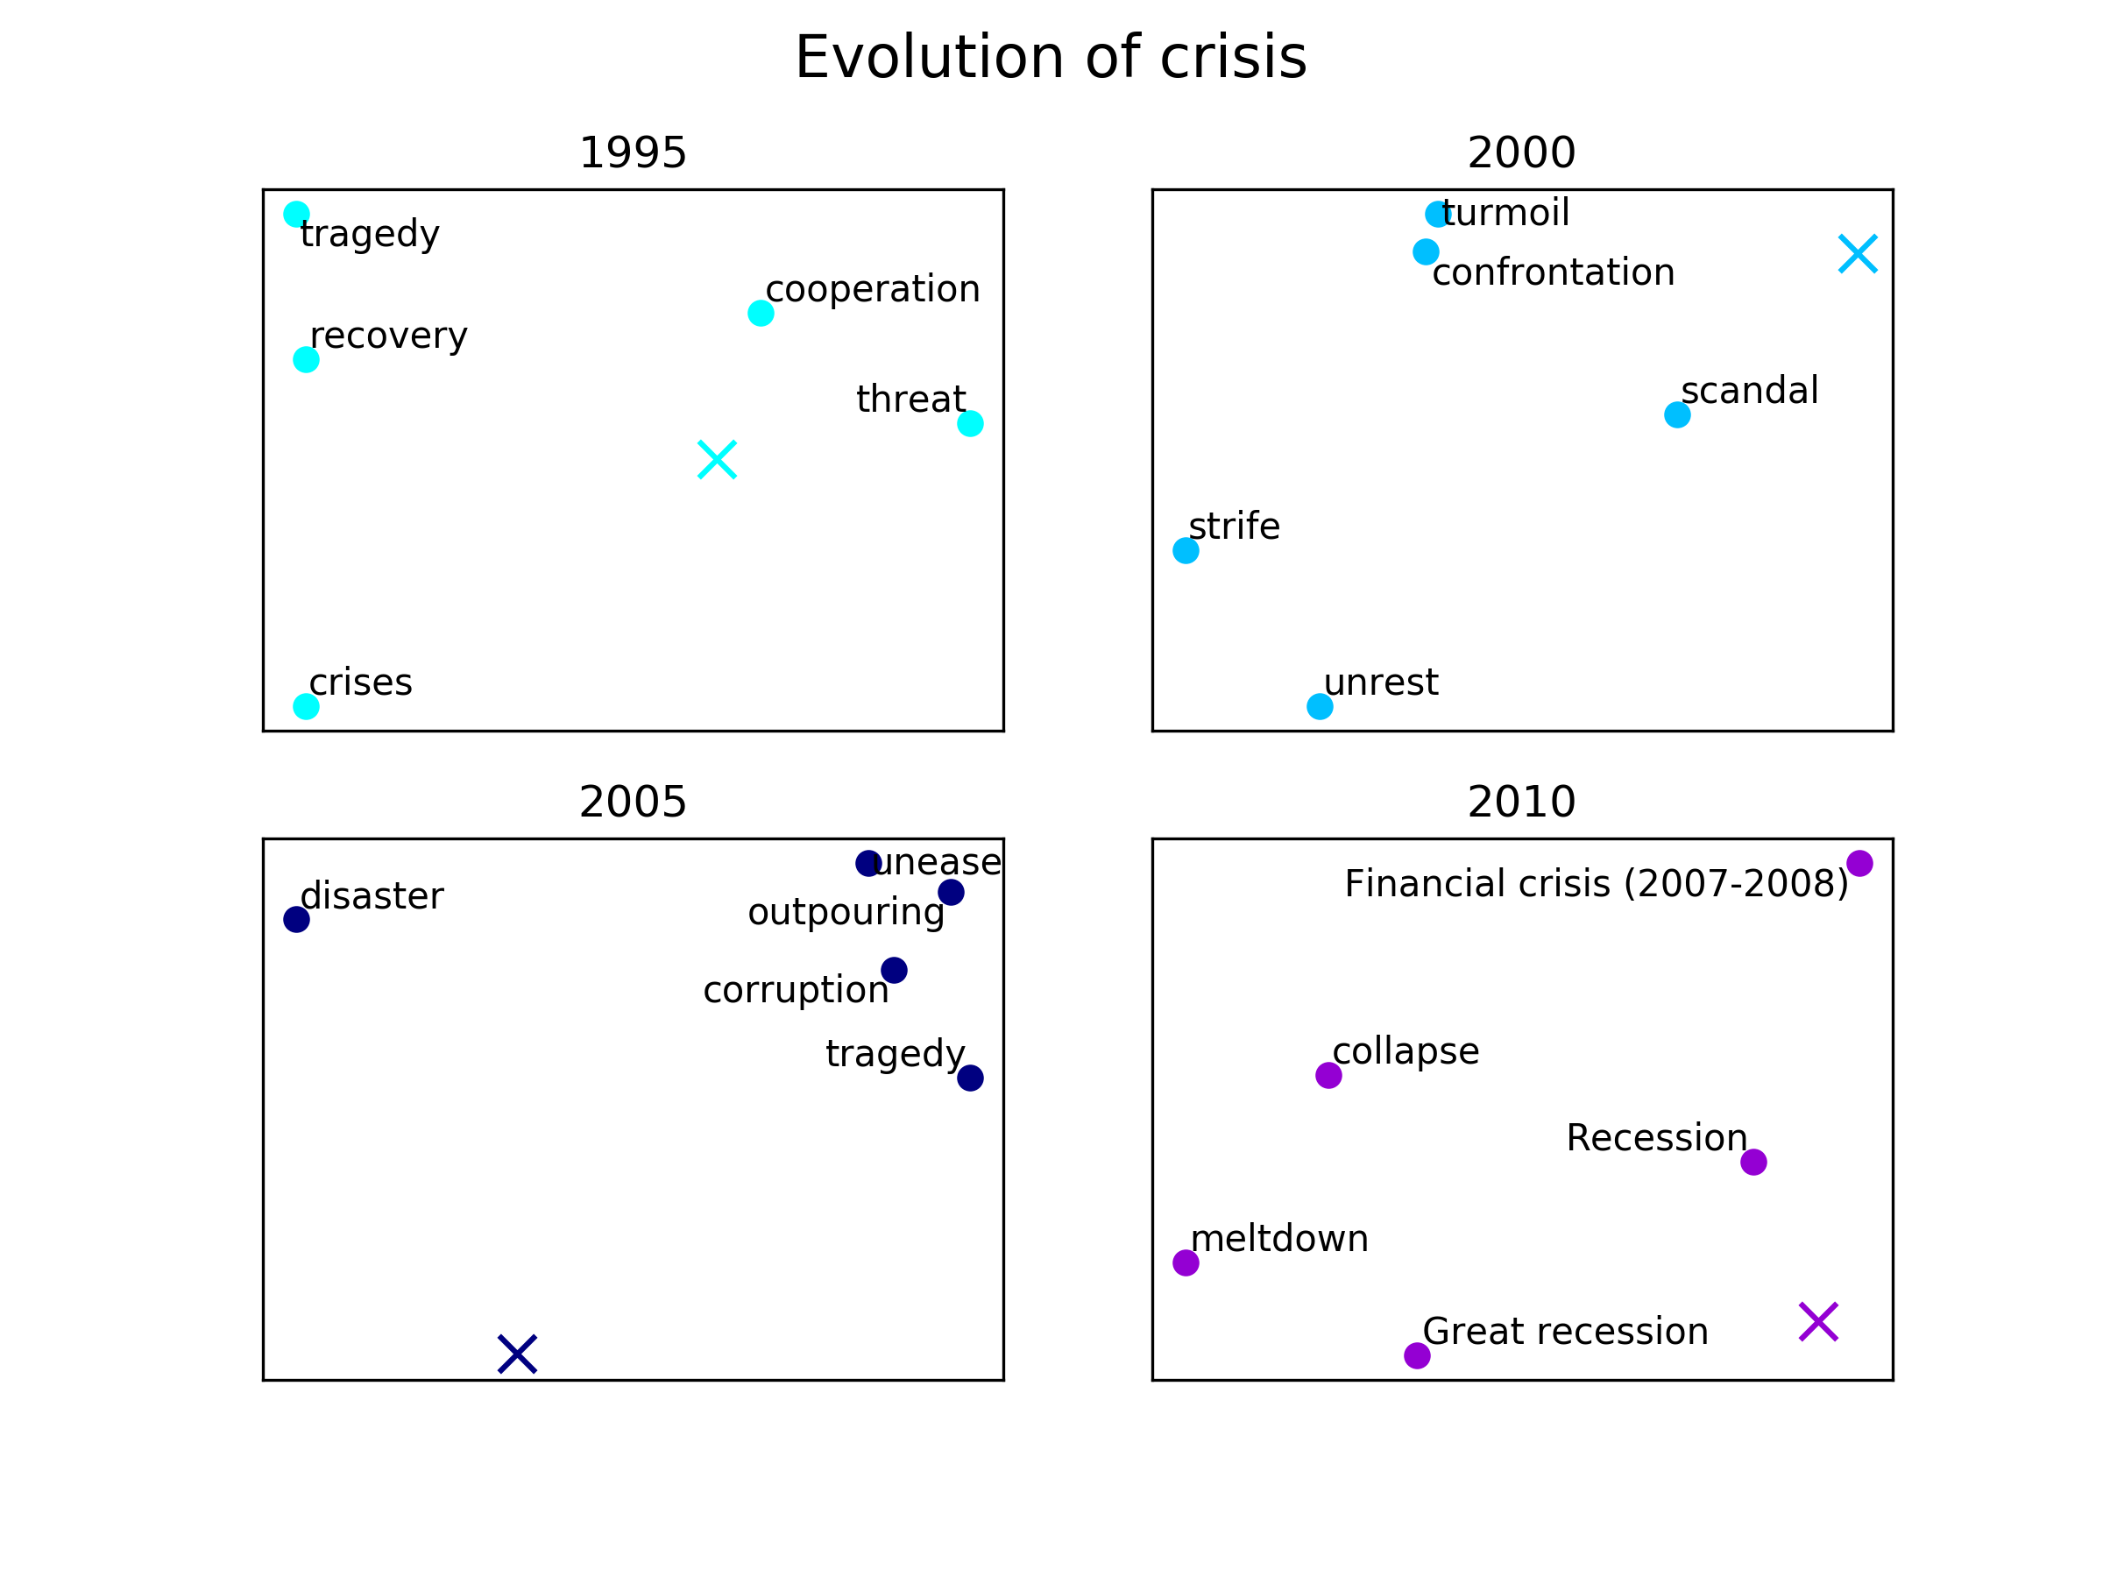
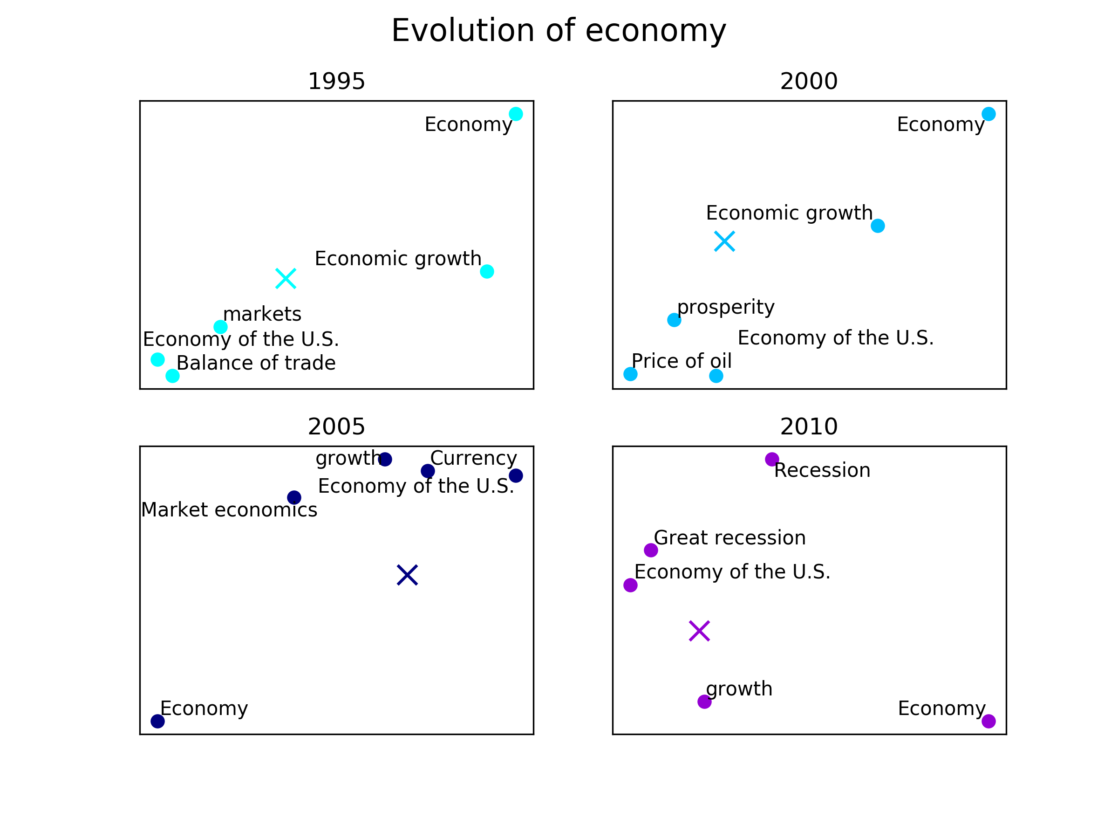
Twec – risultati: Crisi economica
Fino al 2005 entrambe le parole sono risultate essere vicine a concetti astratti
Il termine crisi è vicino a concetti di crisi in senso lato, l’economia a crescita e politiche economiche
Nel 2010 è presente uno shift semantico a causa della crisi economica del 2007/2008

Slide 12
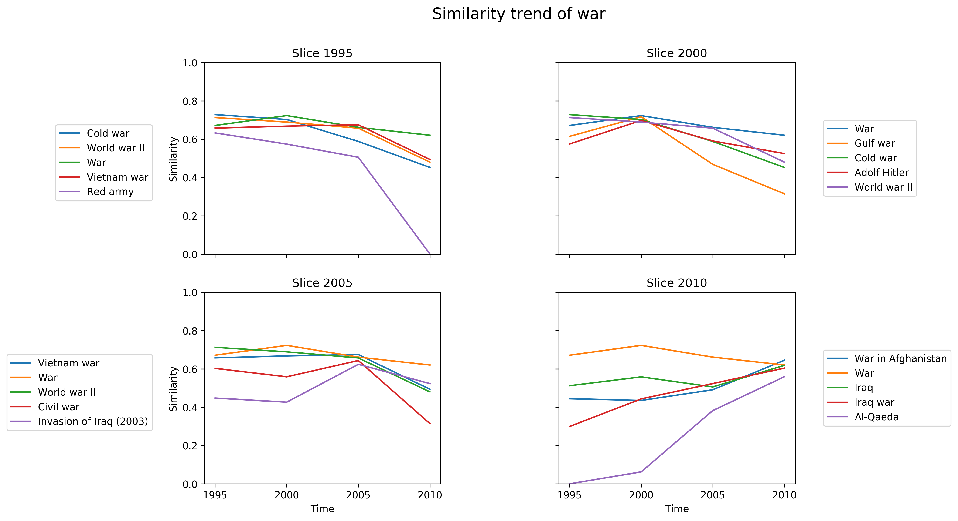
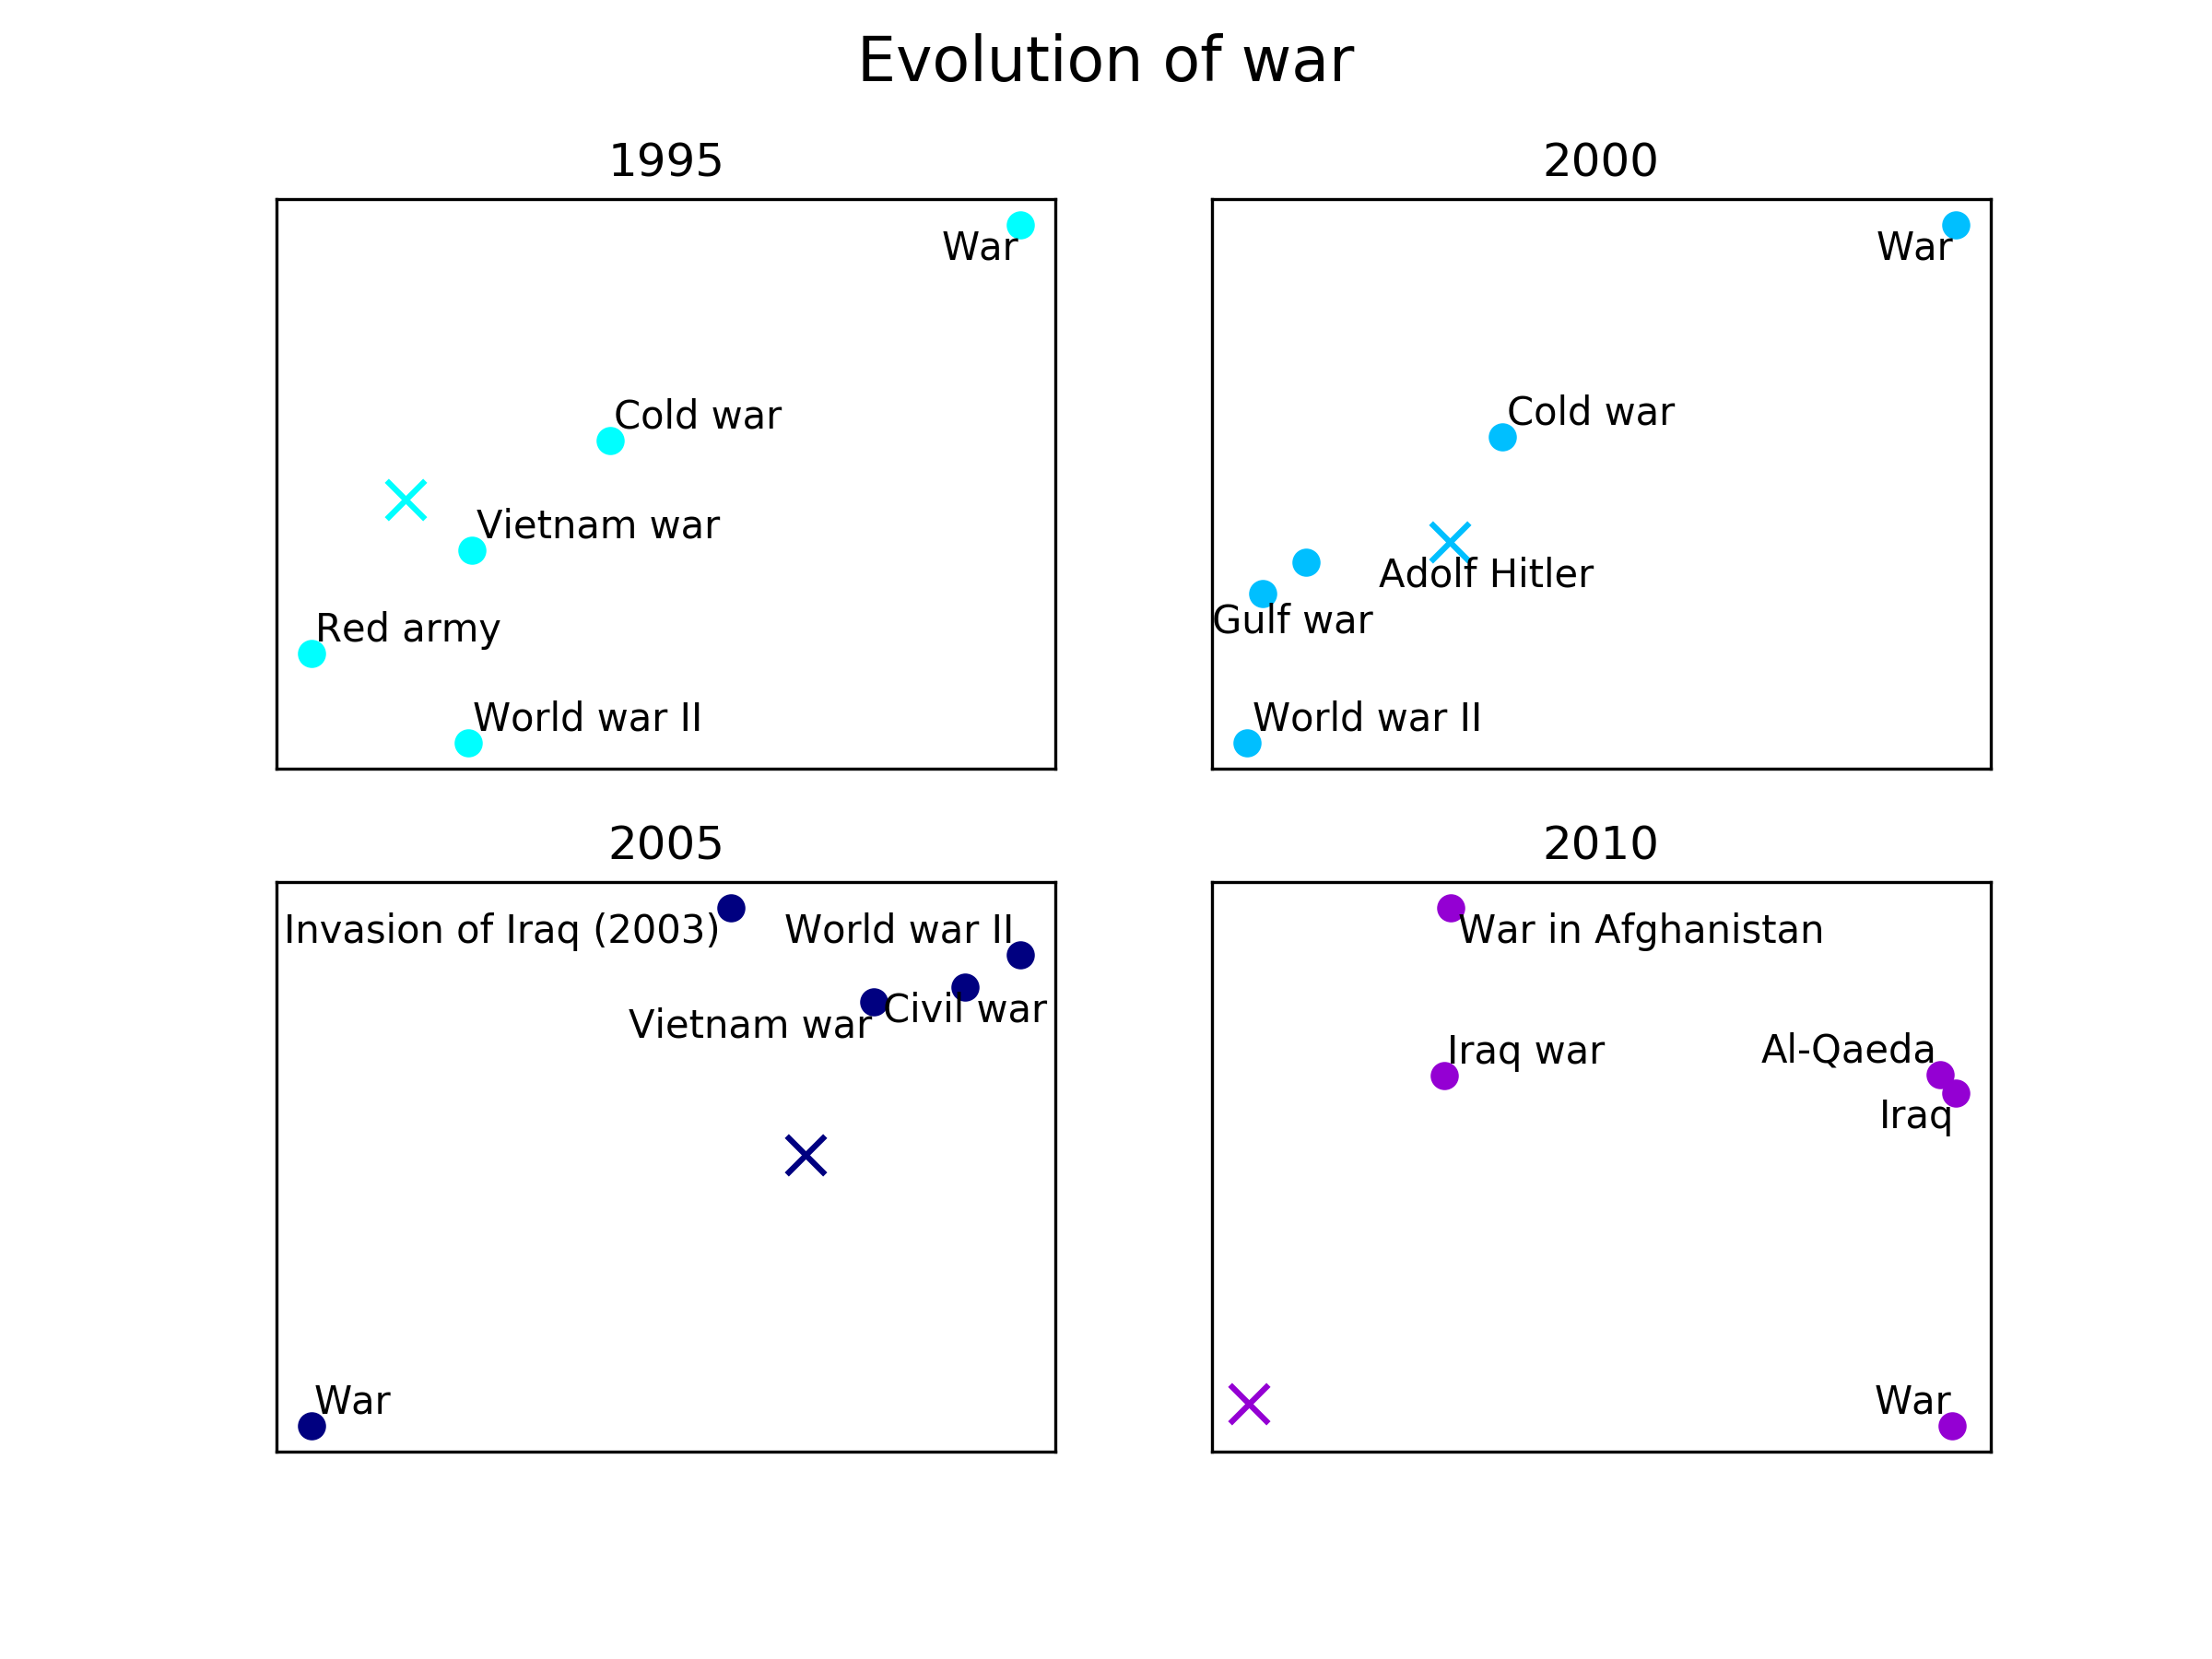
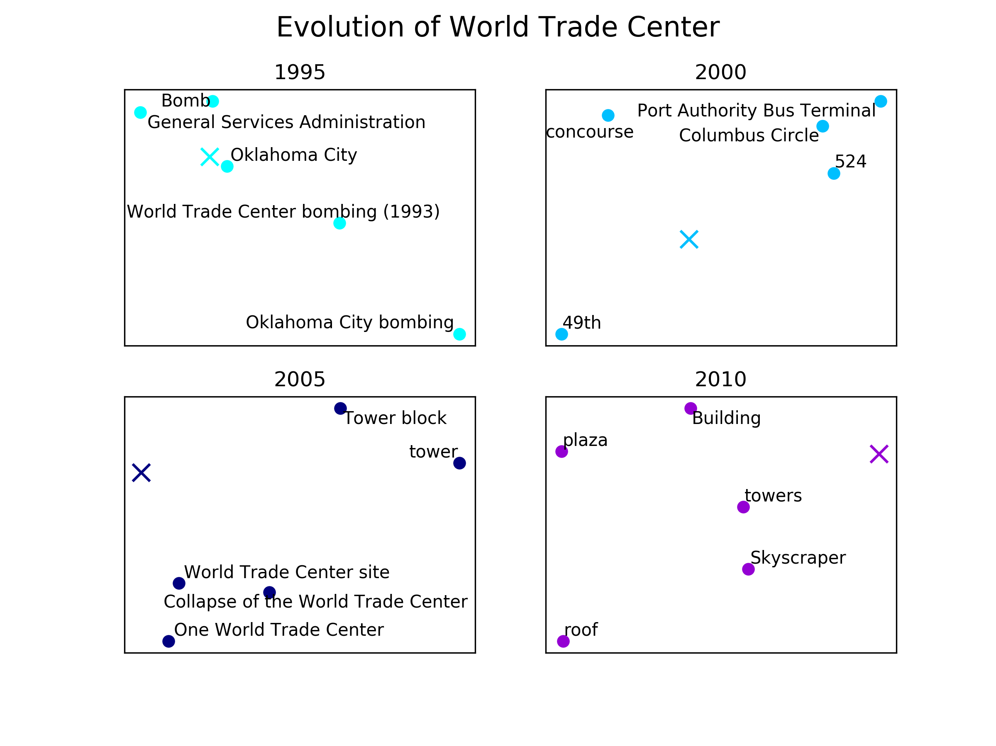
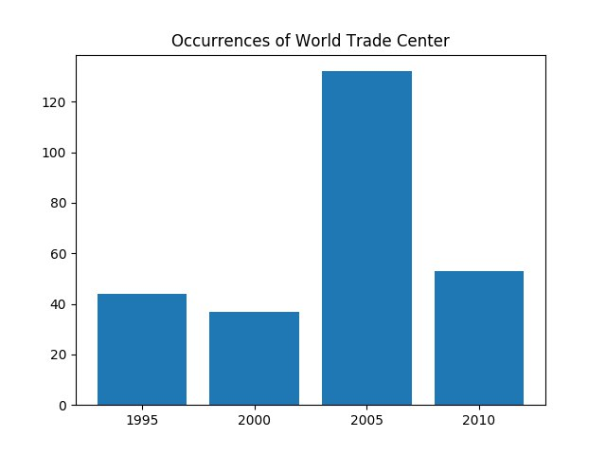
Twec – risultati: Guerra
La semantica delle Twin Towers è cambiata nel tempo
1995 è vicina agli attentati a Oklahoma
2000 è accostata a termini generici
2005 si fa riferimento agli attentati dell’11/09
2010 si ritorna a far riferimento con termini generici
Anche la frequenza di riferimenti a quest’entità varia molto nel tempo
Tra il 2000 e 2005, le entità più vicine cambiano radicalmente
Fino al 2000 si parla della guerra Yugoslava, del Vietnam e della Seconda Guerra Mondiale
Dal 2005 si parla della guerra in Iraq (2003)
I continui riferimenti al Vietnam possono essere associati alla paura di un’altra sconfitta degli USA
Si può notare una diminuzione nella similarità delle entità considerate simili negli anni 1995 e 2000 a favore di nuove entità, precedentemente considerate molto lontane

Slide 13
Twec – risultati: Guerra
Si può notare una diminuzione nella similarità delle entità considerate simili negli anni 1995 e 2000 a favore di nuove entità, precedentemente considerate molto lontane

Slide 14
Twec – risultati: Guerra in iraq
La semantica delle Twin Towers è cambiata nel tempo
1995 è vicina agli attentati a Oklahoma
2000 è accostata a termini generici
2005 si fa riferimento agli attentati dell’11/09
2010 si ritorna a far riferimento con termini generici
Anche la frequenza di riferimenti a quest’entità varia molto nel tempo

Slide 15
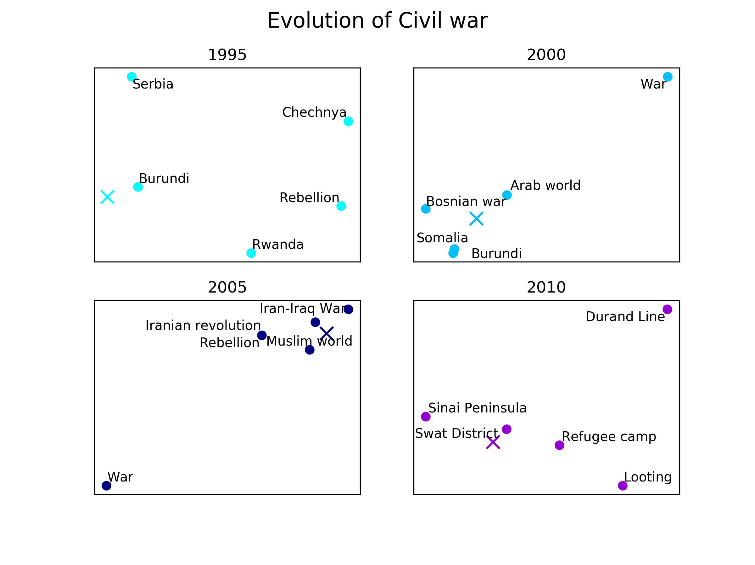
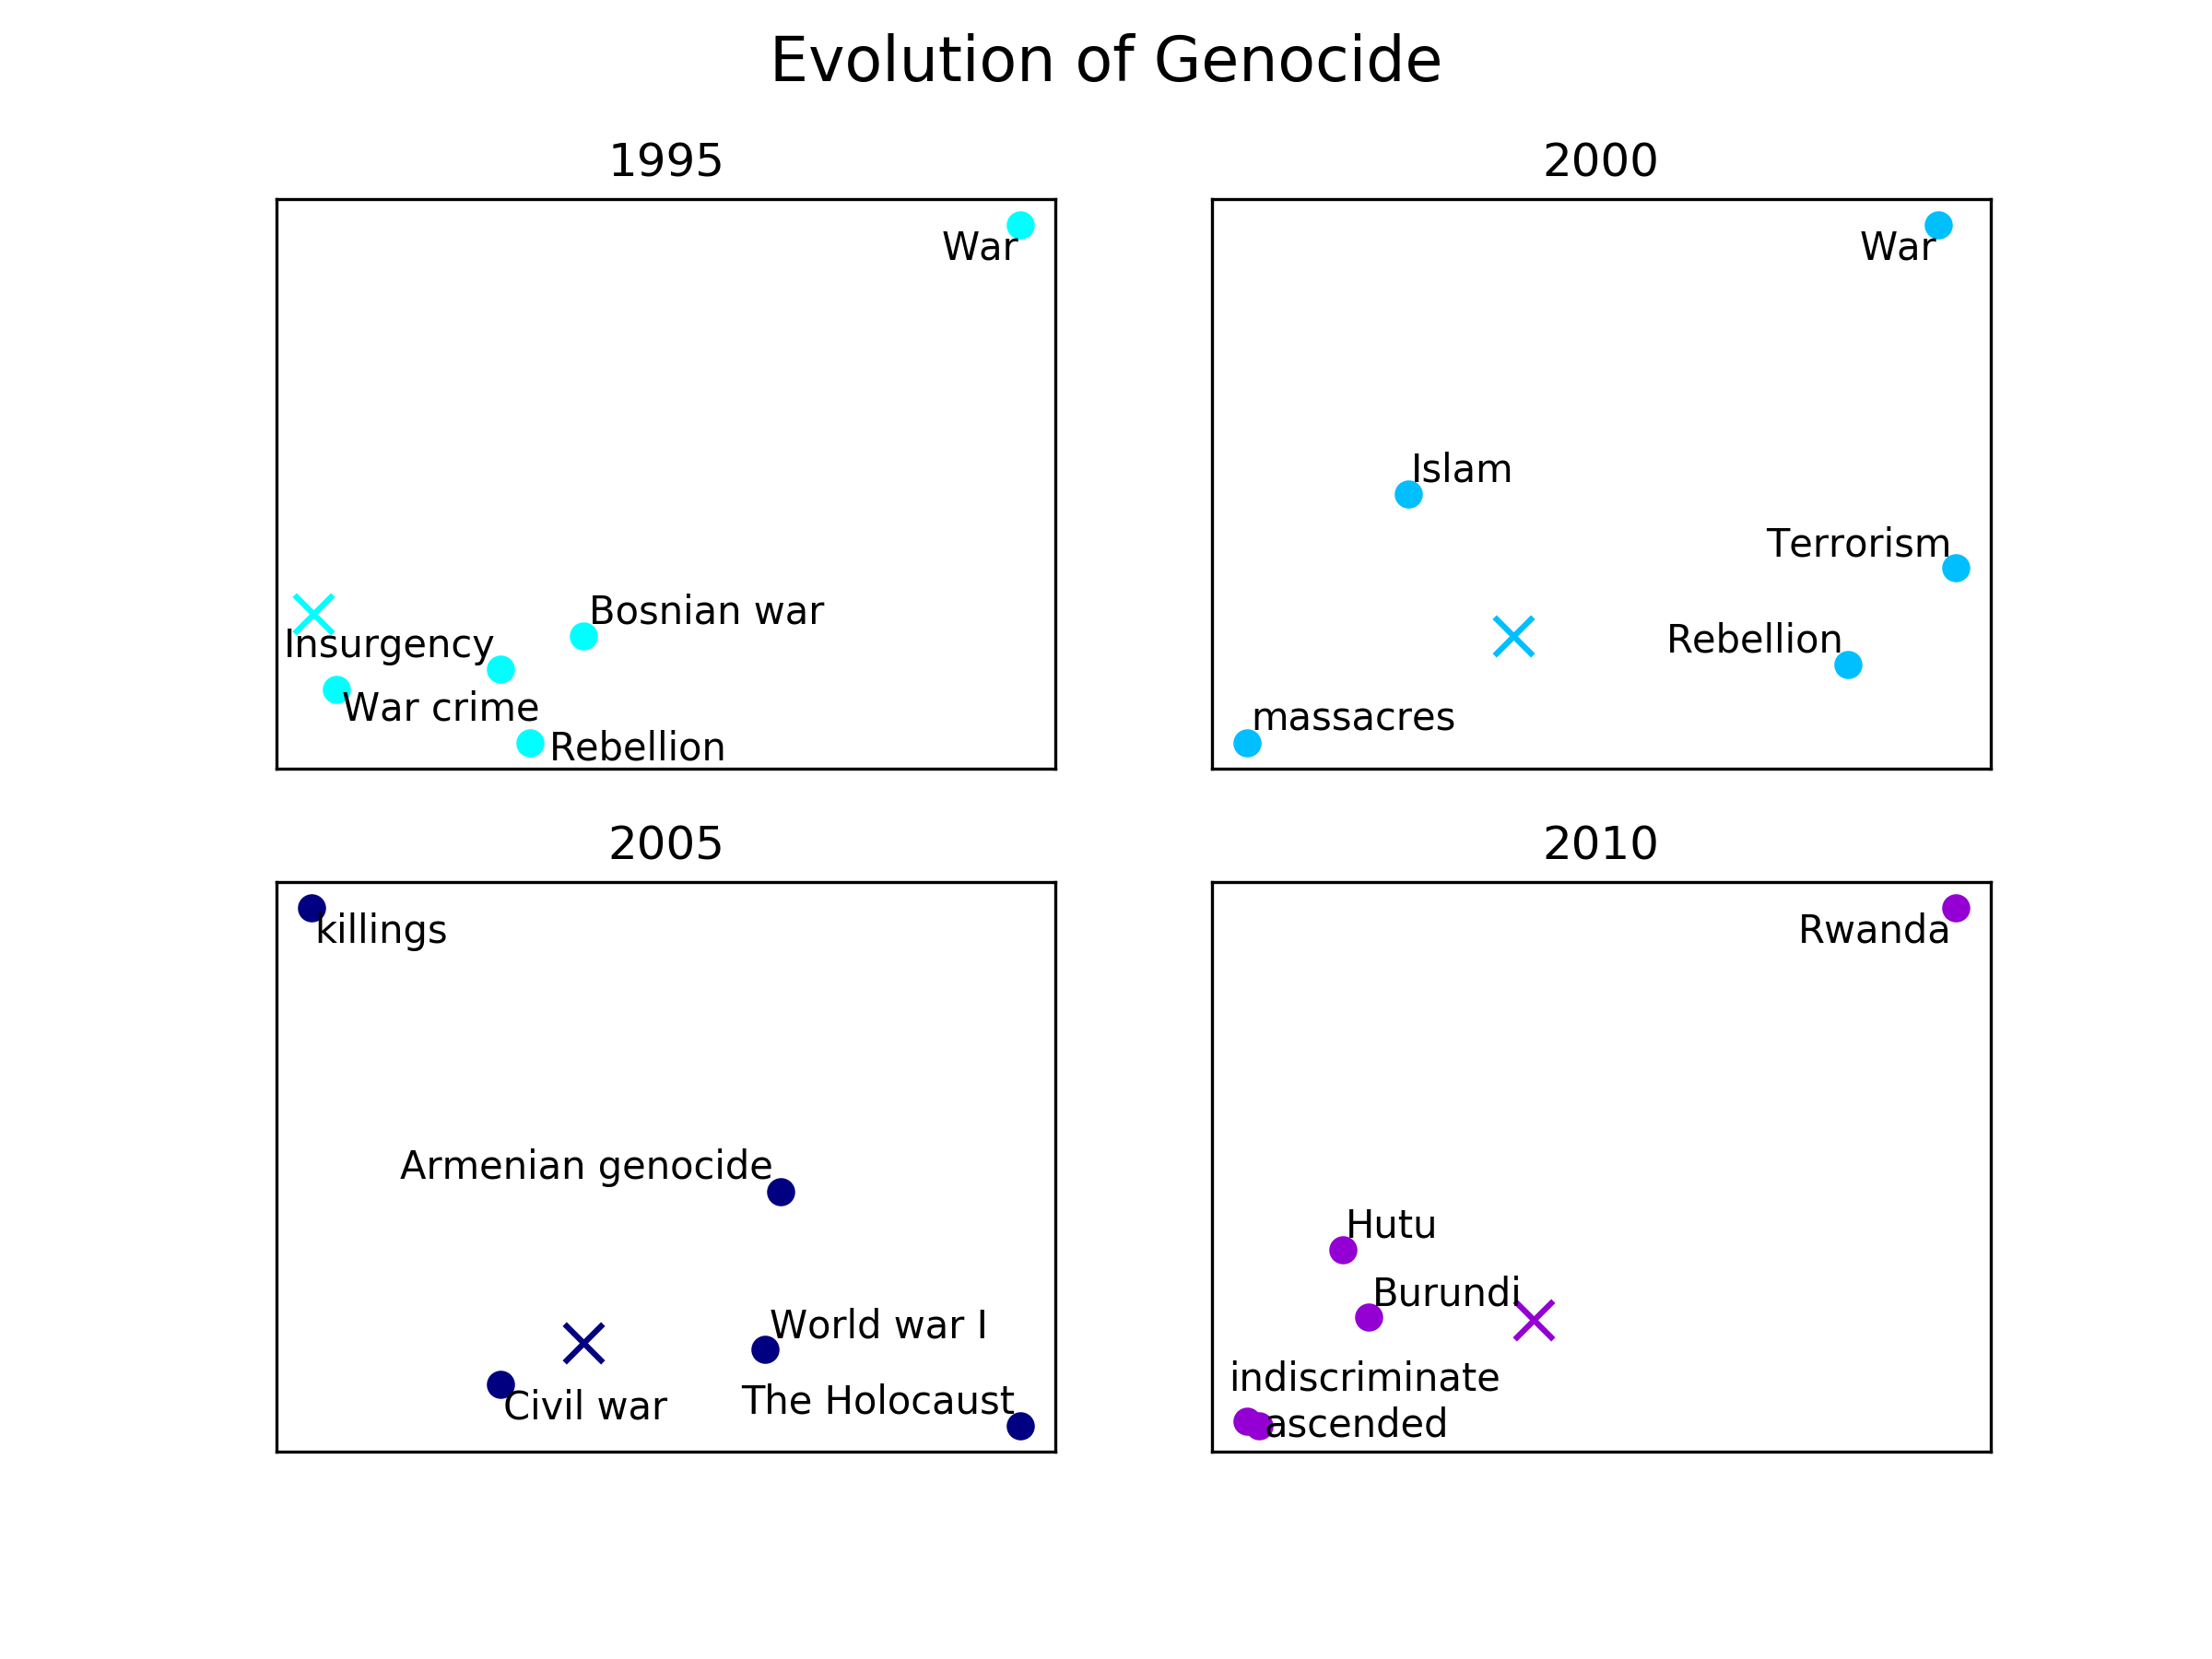
Twec – risultati: Guerra Yugoslava
Il concetto di guerra civile è vicino a quello di guerra
Le nazioni in cui è effettivamente presente una guerra civile sono vicine tra loro
Nel 2005 sono ricorsi diversi anniversari di eventi storici dell’ultimo secolo

Slide 16
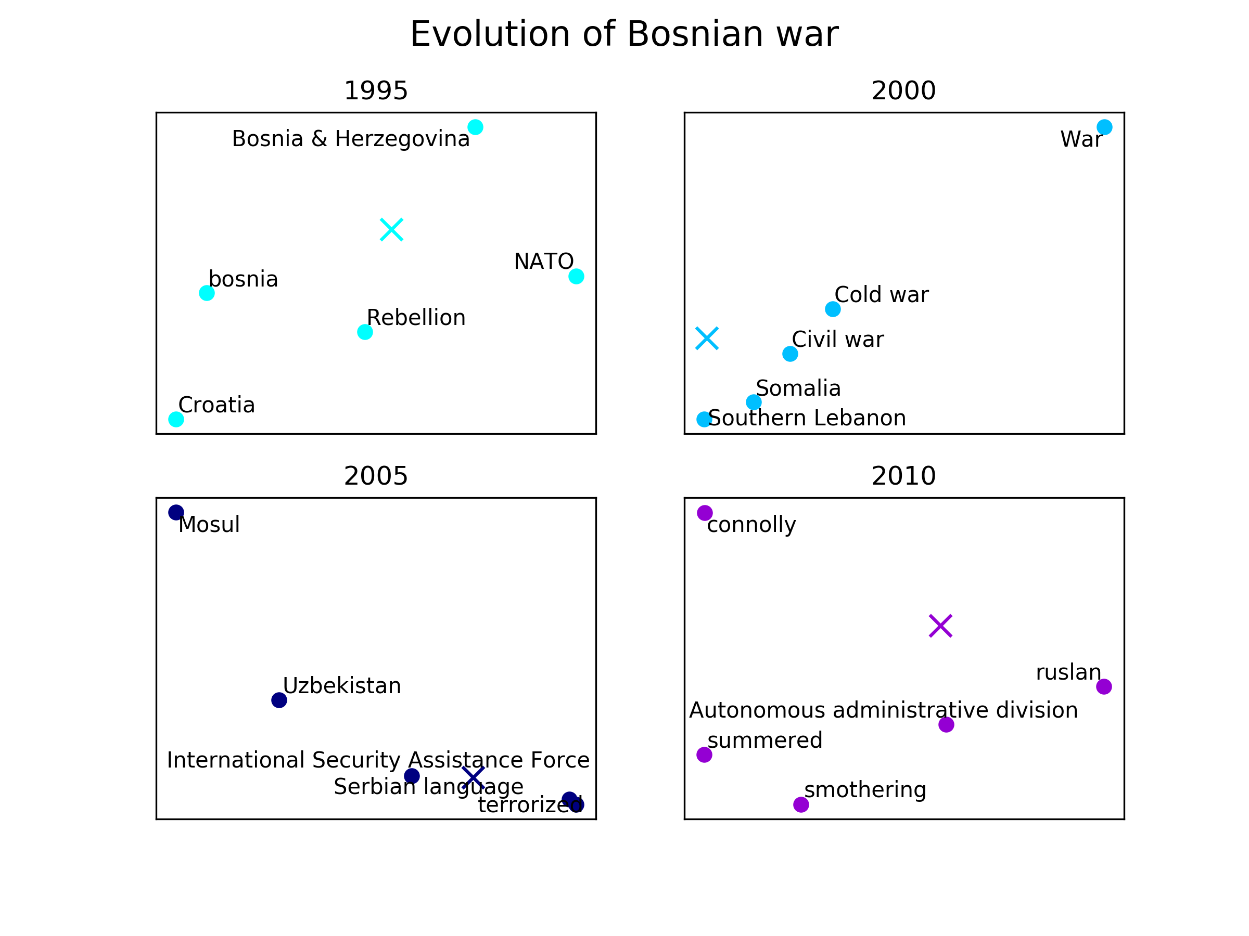
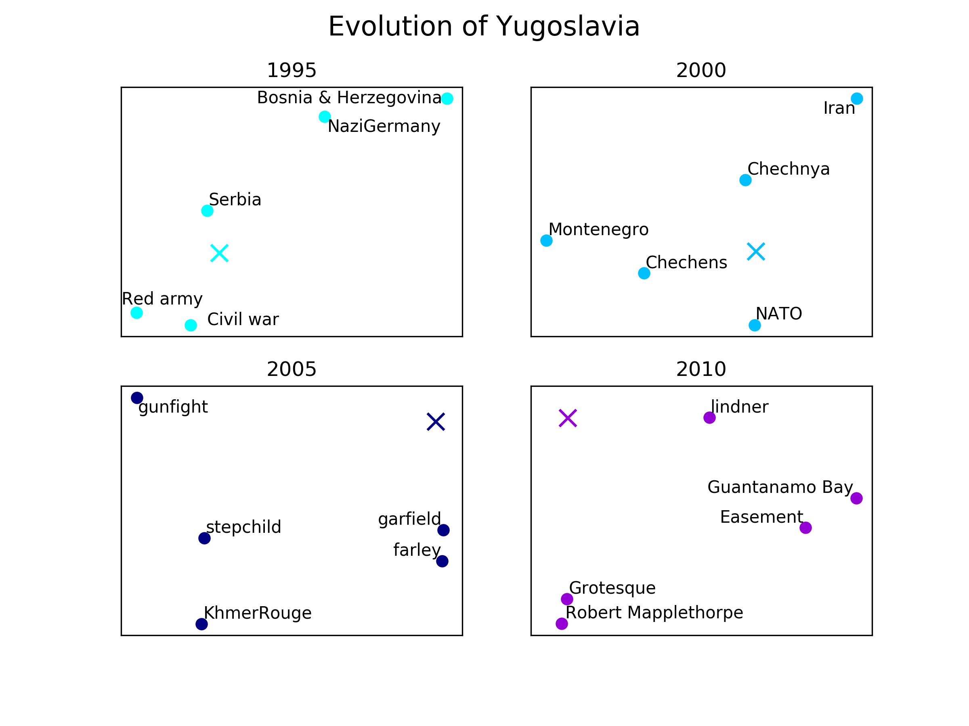
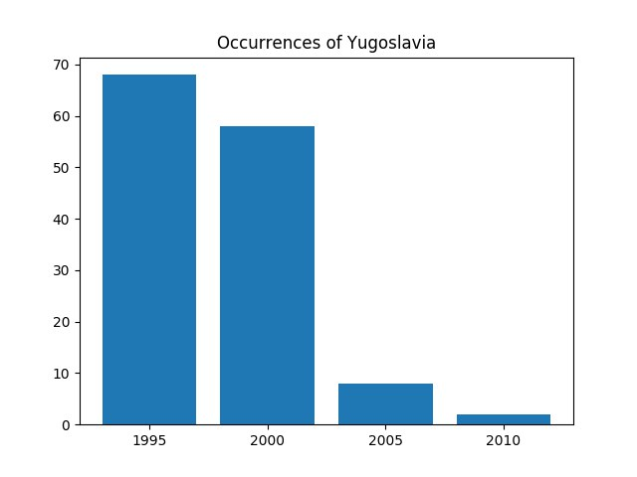

Twec – risultati: guerra yugoslava
Negli ultimi due slice non viene praticamente mai citata, perché si è effettivamente divisa. Di conseguenza, la sua rappresentazione è di bassa qualità, portandola ad essere vicino ad entità casuali.
Nei primi anni si fa riferimento agli eventi delle guerre civili di indipendenza
Successivamente si fa riferimento sia agli eventi post-guerra, sia a città Irachene (Mosul)
Si può notare come se un’entità è poco frequente in un corpus, il relativo embedding risulta essere di bassa qualità

Slide 17
Twec – risultati: guerra yugoslava
Negli ultimi due slice non viene praticamente mai citata, perché si è effettivamente divisa. Di conseguenza, la sua rappresentazione è di bassa qualità, portandola ad essere vicino ad entità casuali.

Slide 18
Twec – risultati: guerra yugoslava
Negli ultimi due slice non viene praticamente mai citata, perché si è effettivamente divisa. Di conseguenza, la sua rappresentazione è di bassa qualità, portandola ad essere vicino ad entità casuali.
Si può notare come se un’entità è poco frequente in un corpus, il relativo embedding risulta essere di bassa qualità

Slide 19
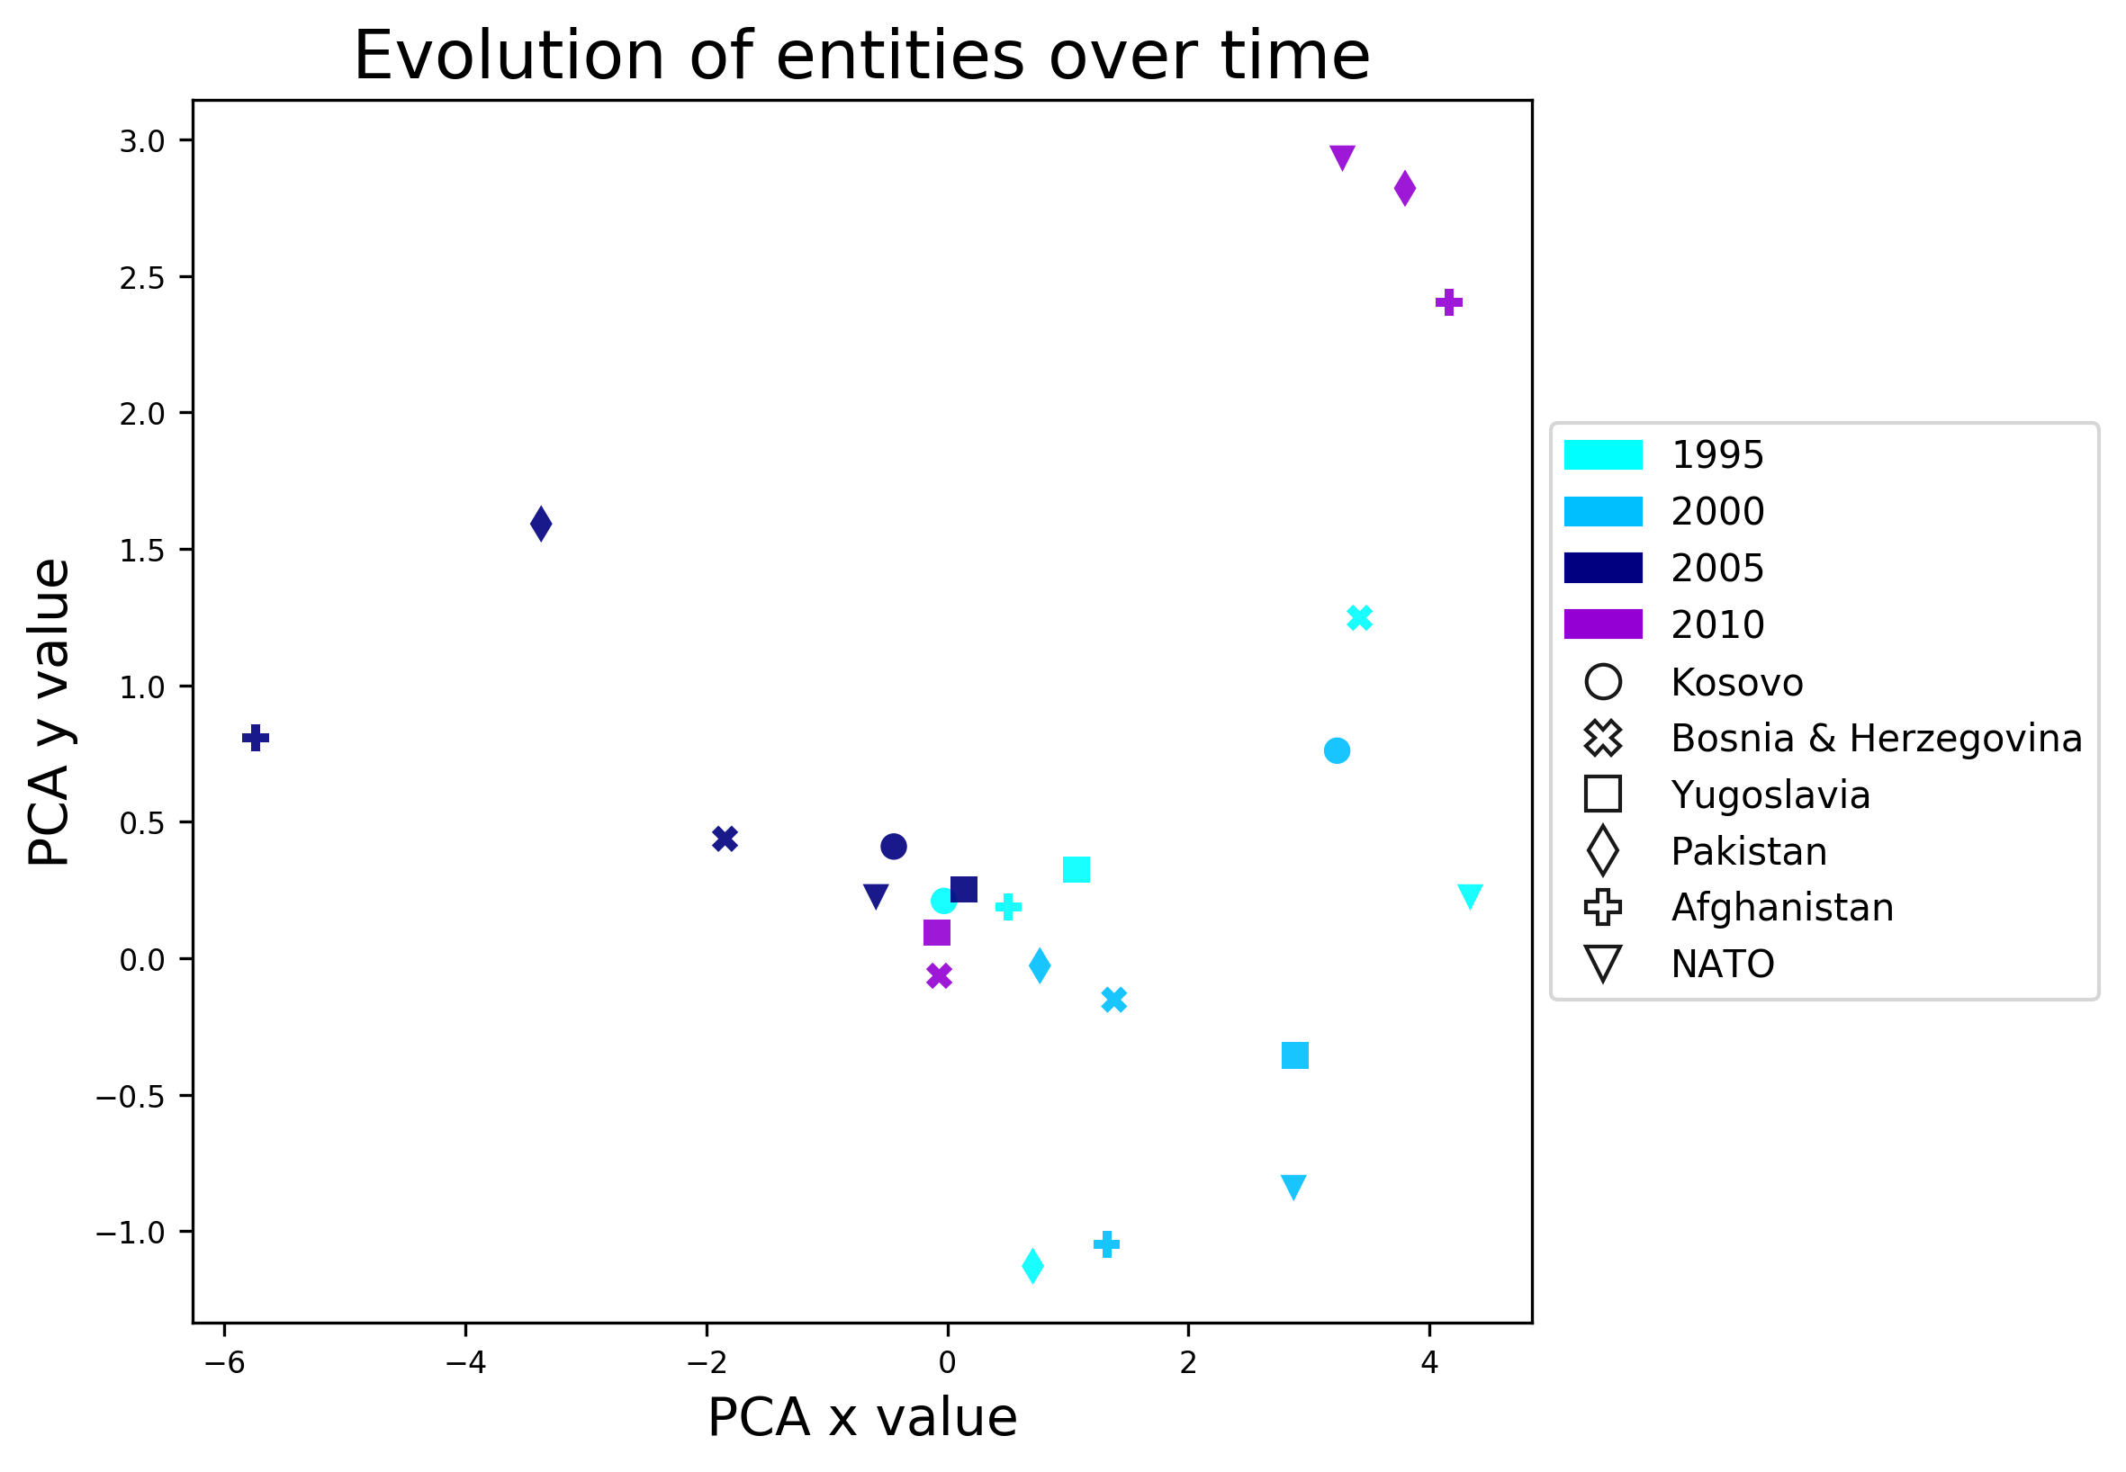
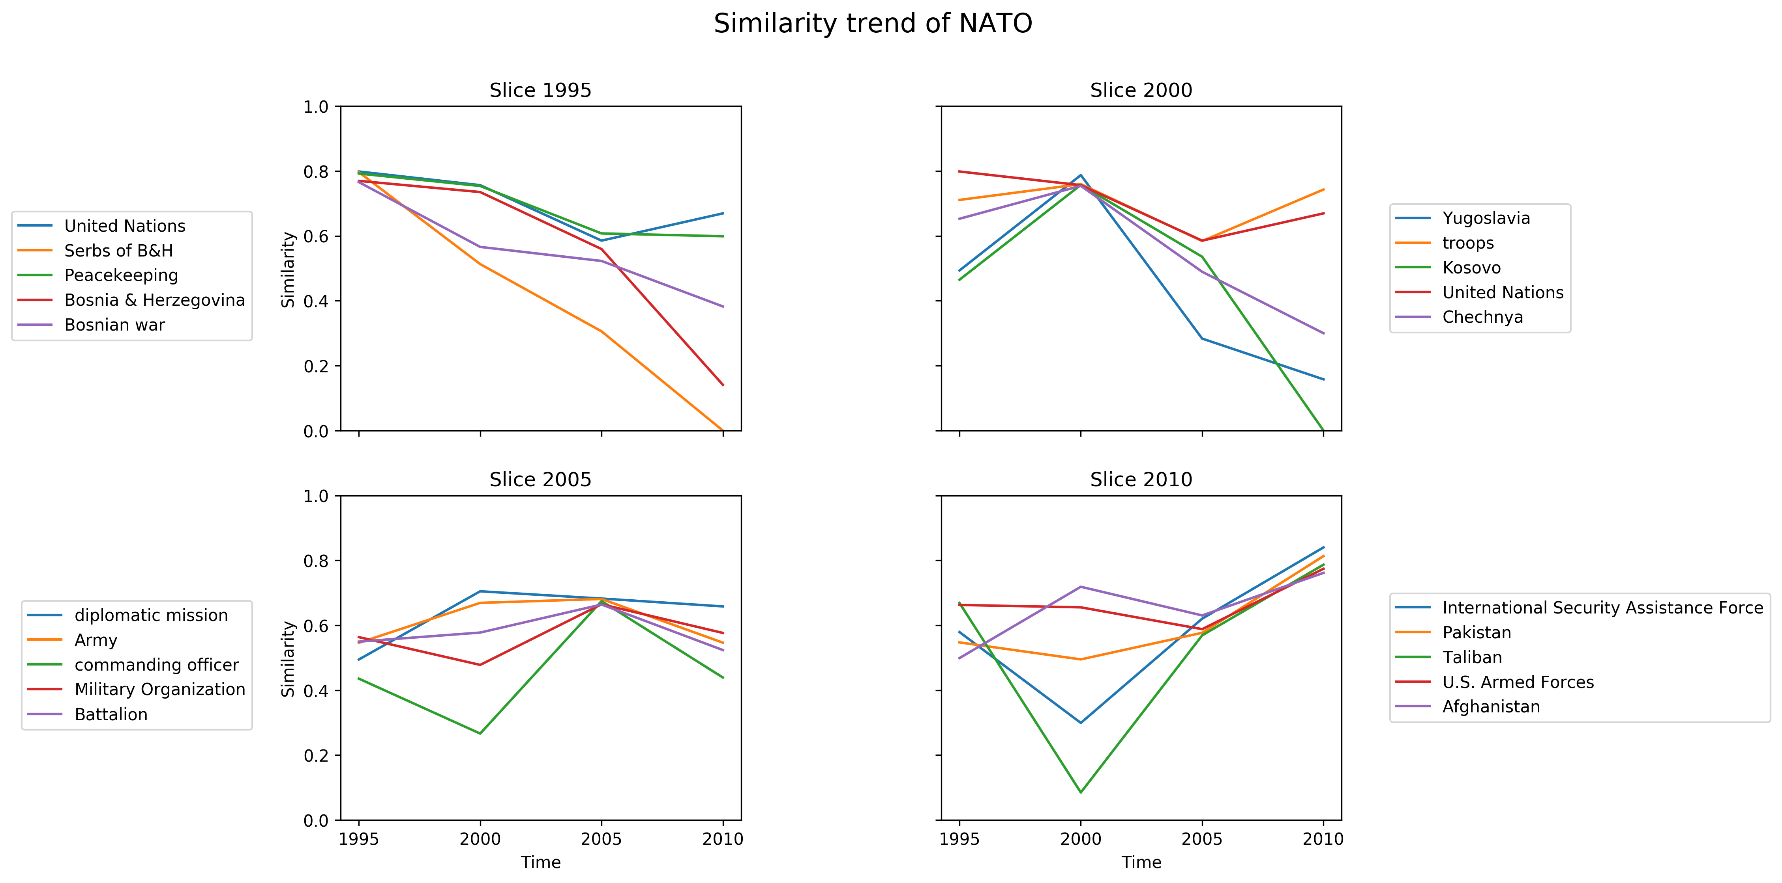
Twec – risultati: nato
La NATO compare correttamente vicina alle nazioni in cui sta operando; la similarità decresce significativamente nel momento in cui smette di operare in quelle regioni
Nel 2010, la NATO compare correttamente lontana dalle regioni della ex-Yugoslavia, in favore del Medio Oriente (si sottolinea che il Kosovo non è più nominato)

Slide 20
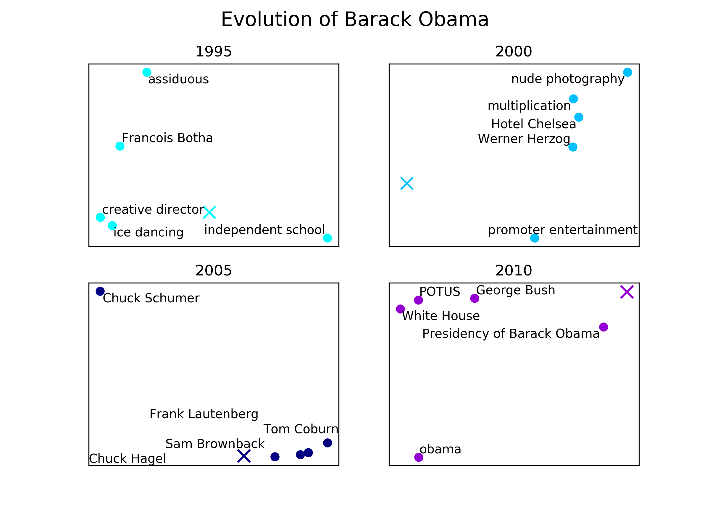
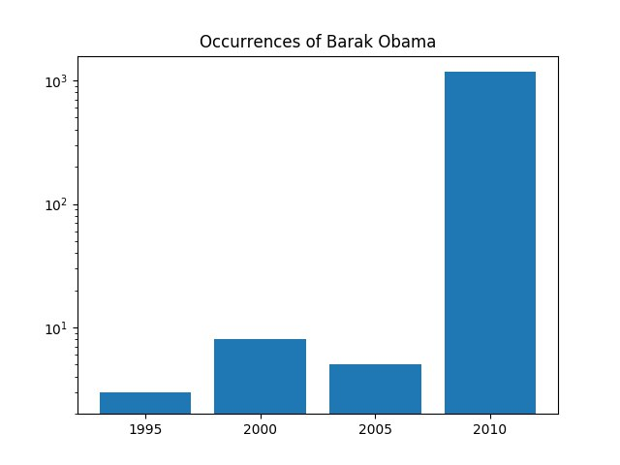

Twec – risultati: Barack Obama
Nel 2010 si nota uno shift semantico importante
Prima del 2000 le entità rilevate non sono significative e potrebbero riferirsi al libro che ha scritto
Nel 2005 è accostato ad altri senatori (prestò servizio come senatore junior)
Si può notare come durante il processo di NERL non tutte le entità siano state correttamente individuate

Slide 21
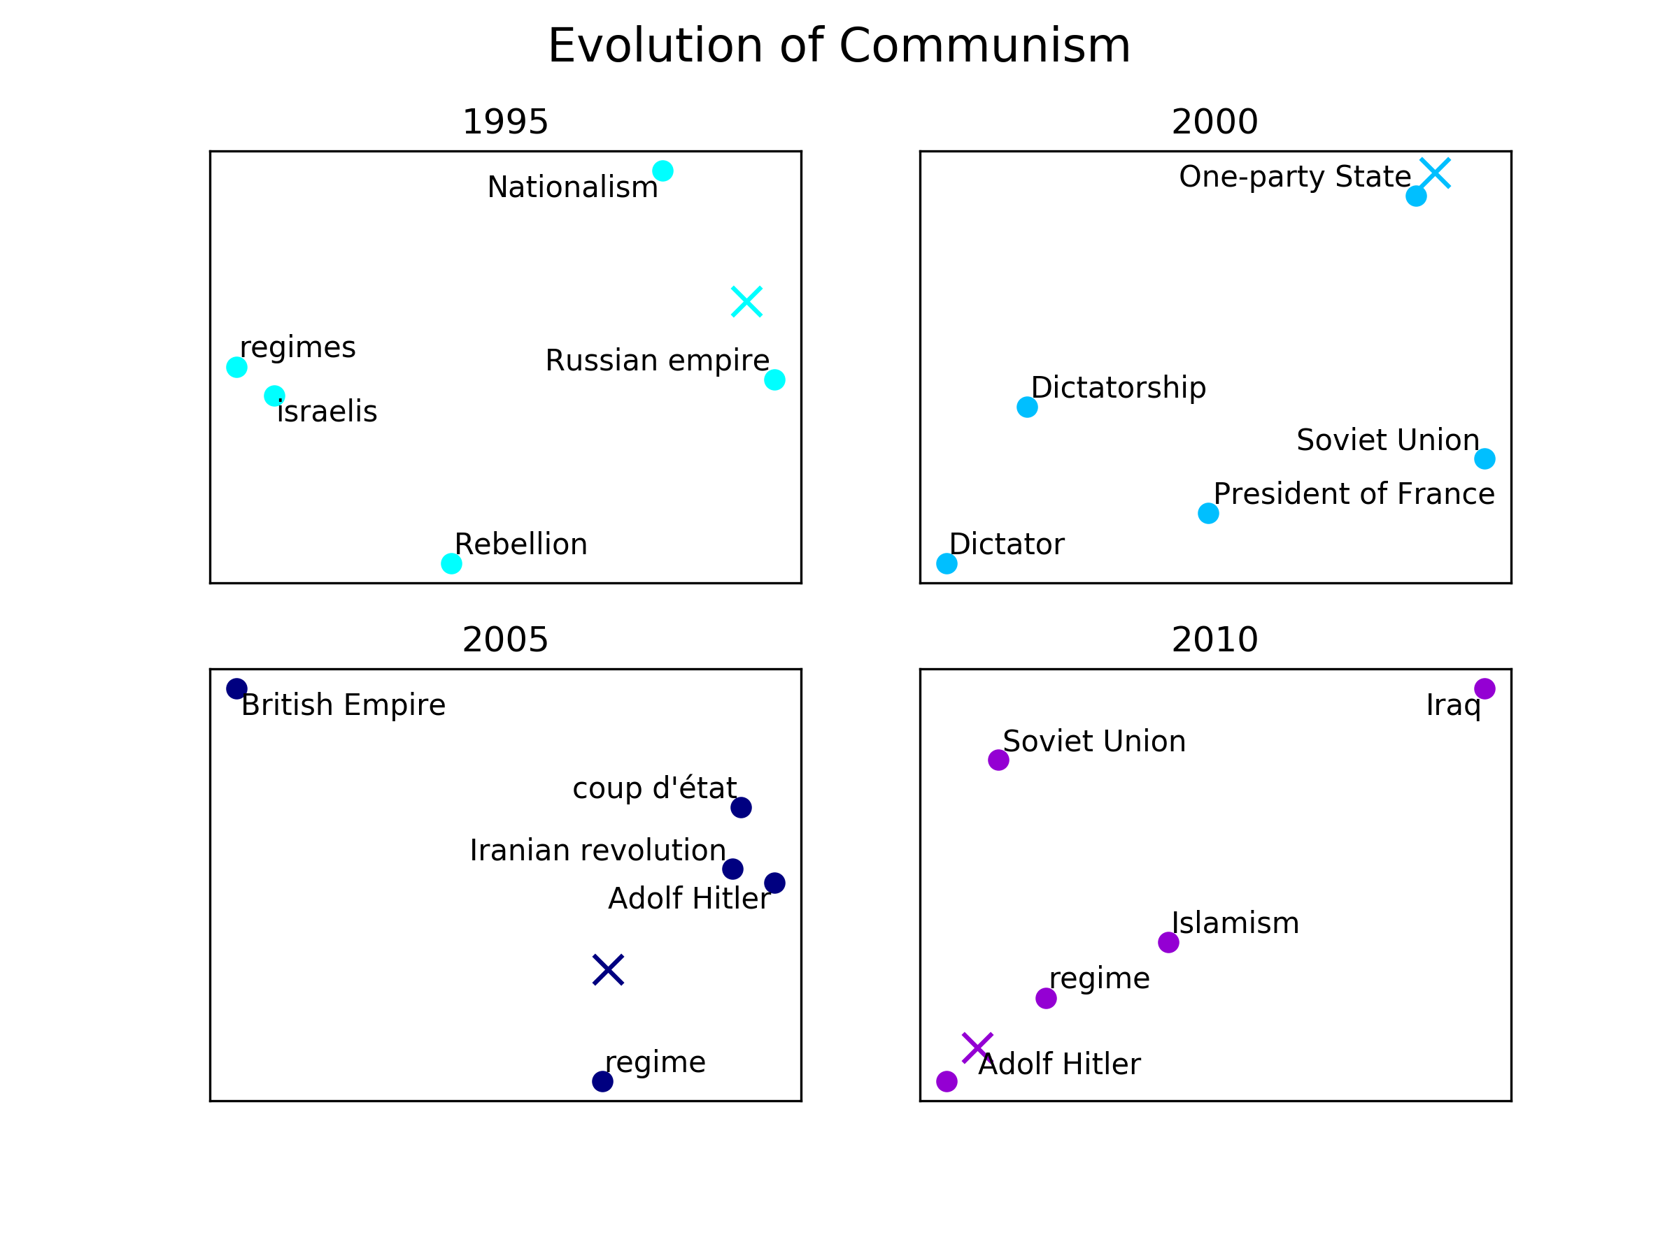
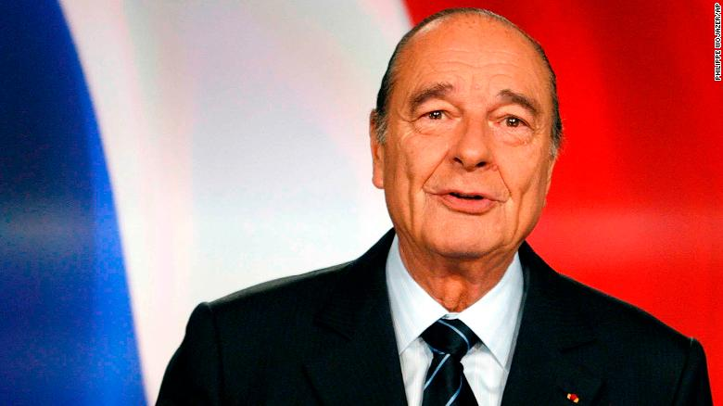
Twec – risultati: russia
Adolf Hitler compare molto vicino al comunismo
Solitamente nei richiami storici entrambi i termini tendono ad apparire negli stessi contesti
Per motivi analoghi anche concetti come dittatura e rivoluzione sono prossimi
Nel 2010 si può notare come compaiano concetti quali Islamismo e Iraq, che possono venir dipinti come i “nemici” dell’America
Ha promosso politiche economiche compatibili con idee socialiste
Si schierò contro l’invasione dell’Iraq da parte dell’America

Slide 22
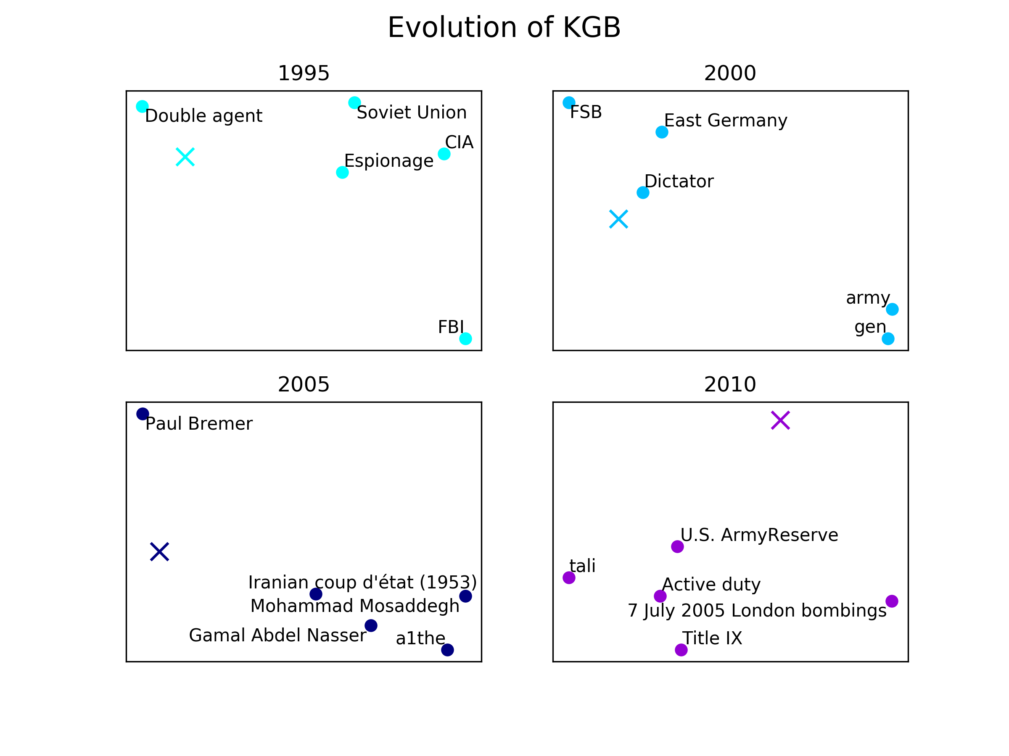
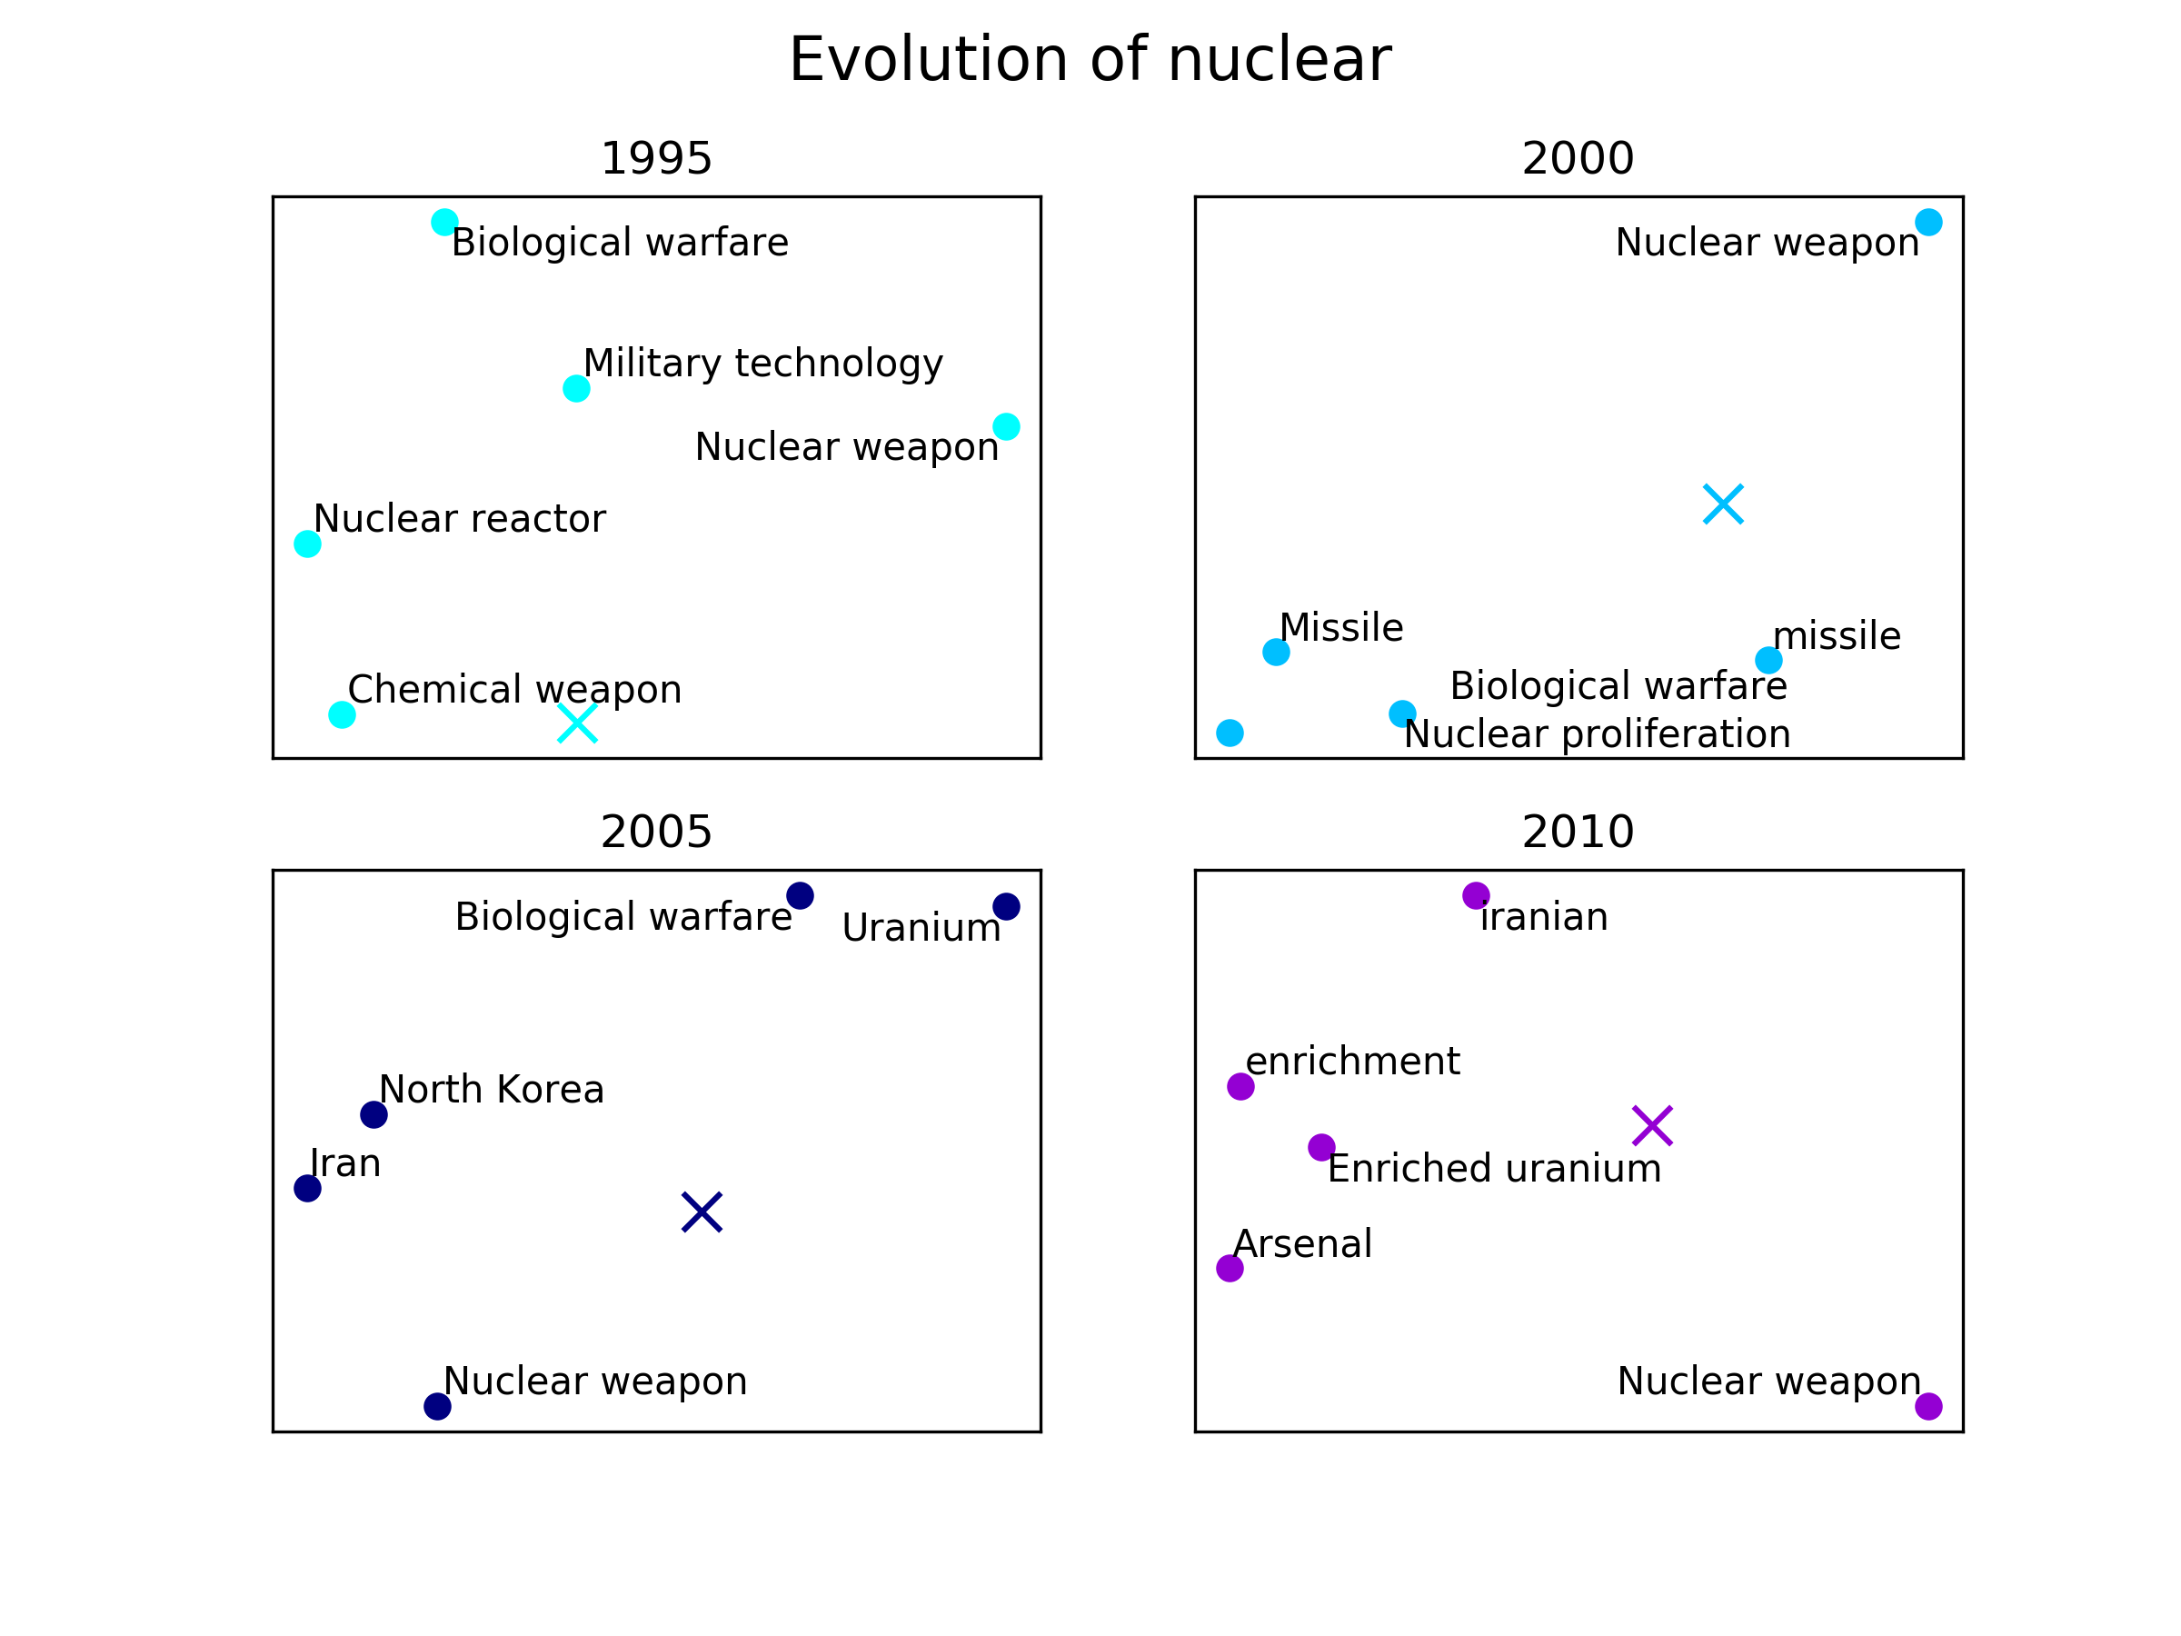
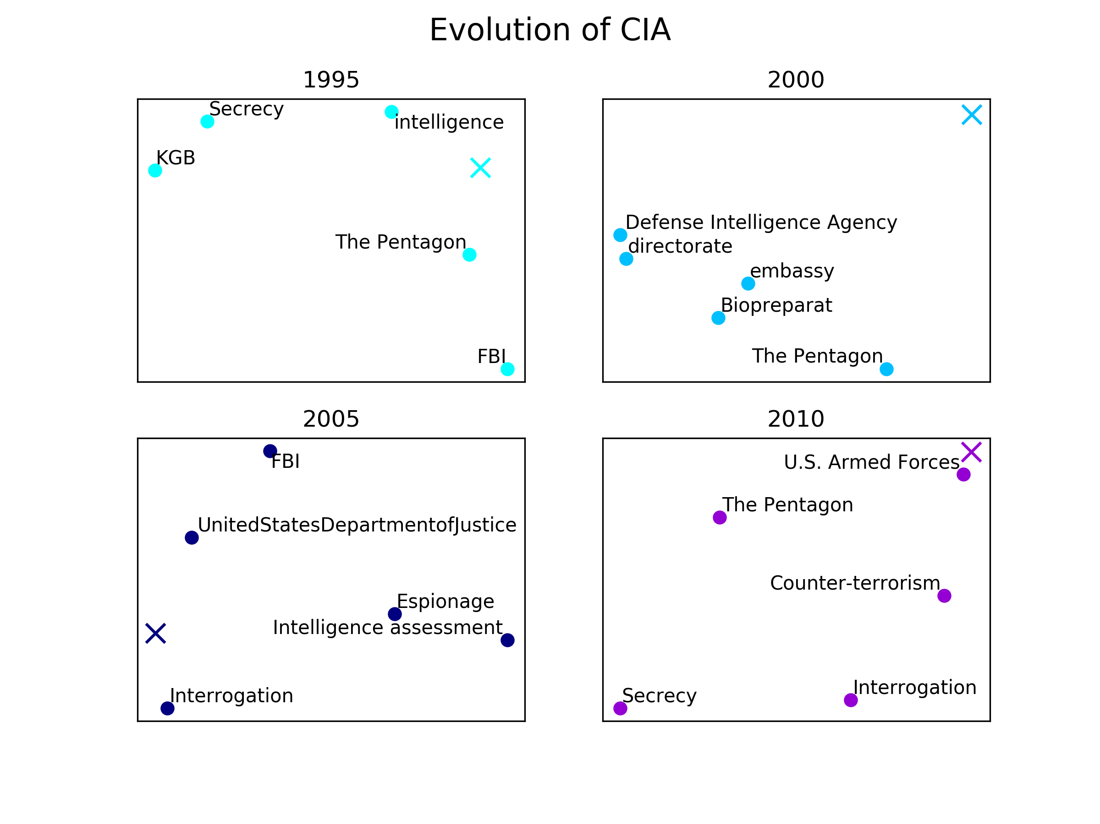
Twec – risultati
Viene prima associato a concetti generici e negli ultimi slice ad eventi e personaggi di rilievo
Vi furono ex-agenti che incolparono il KGB (e l’FSB) di alcuni attentati terroristici (bombings)
Si nota la presenza di Interrogation; si può supporre che ci fossero critiche riguardo il modus operandi dell’agenzia
La presenza dell’ambasciata è dovuta al fatto che molti agenti della CIA fossero/siano sotto-copertura come ambasciatori in altri paesi
Dal 2005, con lo scoppio della guerra in Medio Oriente, si fa riferimento alle risorse nucleari indicando spesso le nazioni da cui si teme una risposta eccessiva

Slide 23
Twec – risultati
Dal 2005, con lo scoppio della guerra in Medio Oriente, si fa riferimento alle risorse nucleari indicando spesso le nazioni da cui si teme una risposta eccessiva

Slide 24
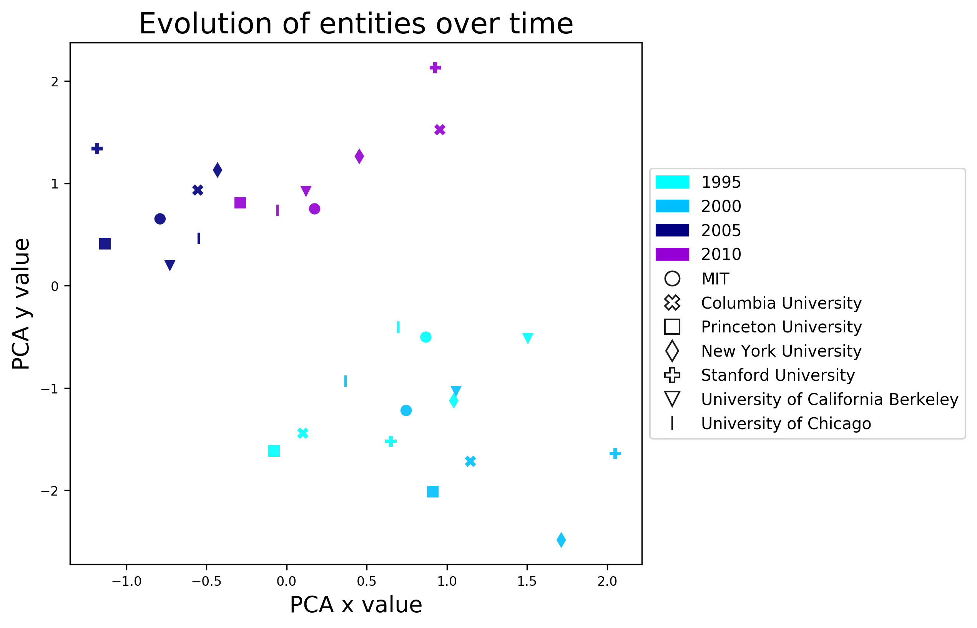
Twec – risultati: università
Sia nel 2005 e 2010 le università sono rappresentate in punti vicini tra
loro ma in regioni di spazio differenti

Slide 25
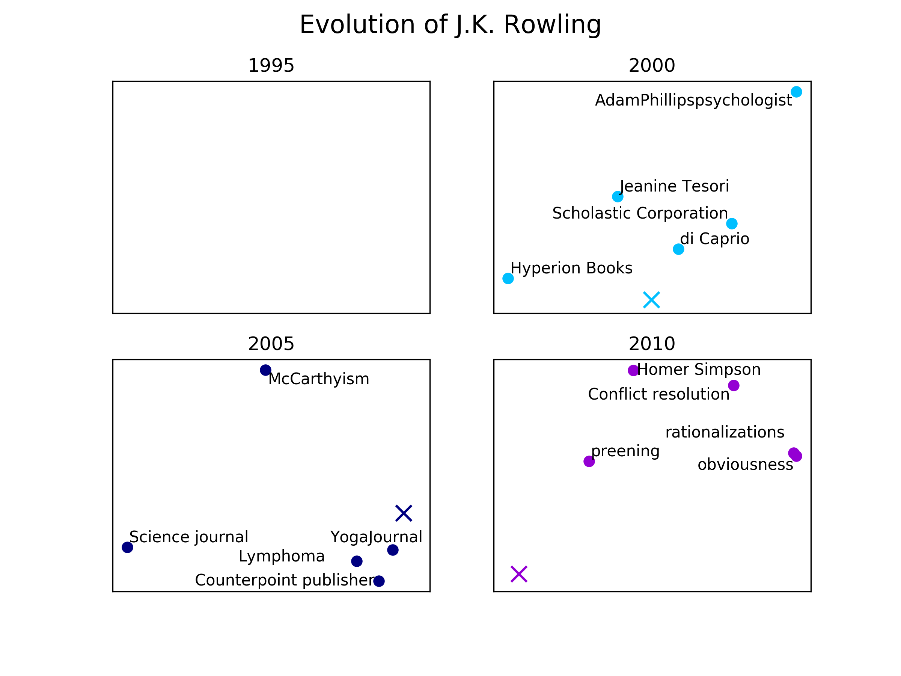
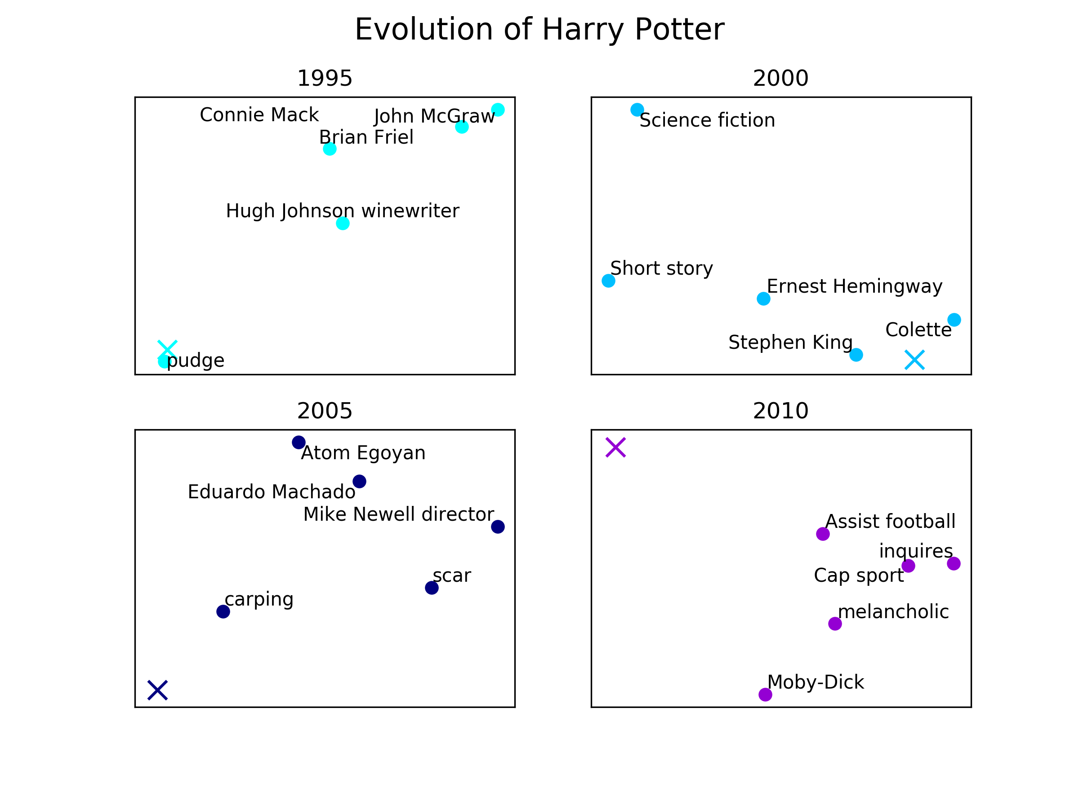

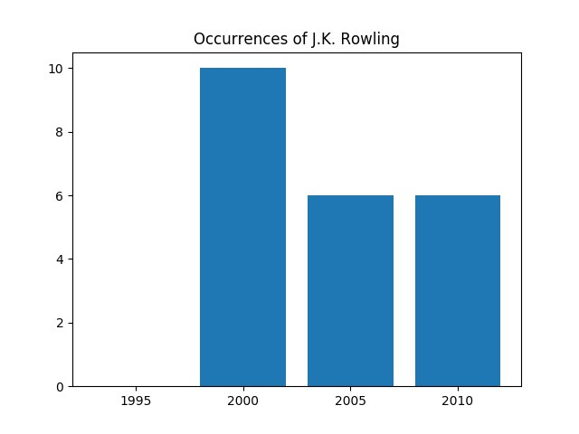
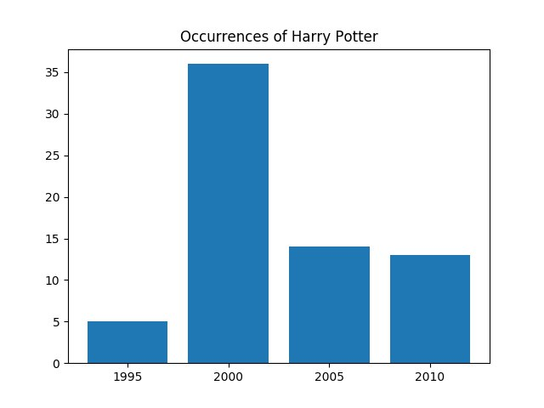
Twec – risultati
Nel 1995, Harry Potter non era ancora stato scritto

Slide 26
ltn – introduzione
Idea: combinare le reti neurali con la First Order Fuzzy Logic
Assegnare un valore di verità a uno spazio vettoriale mediante la Fuzzy Logic
Sfruttare le neural network per valutare il valore di verità dei predicati
In grado di imparare sfruttando sia dati che regole
Possibilità di fare inferenza su dati/regole non assiomatizzati, ma di cui è disponibile la rappresentazione
Le entità sono vettori nello spazio (costanti), mentre i predicati sono reti neurali da apprendere
Concetto di sub-symbolic commonsense: utilizzare della rappresentazione delle entità mediante ipotesi distribuzionale
Grazie alla logica Fuzzy si ottiene la composizionalità dei predicati

Slide 27
ltn – assiomatizzazioni
Sono stati indagati due insiemi di predicati
Generalizzazioni spazio-tempo
Generalizzazioni semantic shift
State (1)
Company (1)
Actor (1)
Human (1)
BornIn (2)
State(1)
Human(1)
NATOPresence(1)
CivilWar(1)
LeaderOf(2)
Ɐ(x) State(x) → ┐Company(x) ꓥ ┐Actor(x)
Ɐ(x) Company(x) → ┐State(x) ꓥ ┐Actor(x)
Ɐ(x) State(x) → ┐Company(x) ꓥ ┐Actor(x)
Ɐ(x) State(x) → Human(x)
Ɐ(x) Ɐ(y) BornIn(x, y) → ┐ BornIn(y, x)
Ɐ(x) Ɐ(y) BornIn(x, y) → Actor(x) ꓥ State(y)
Ɐ(x) State(x) → ┐Human(x)
Ɐ(x) Human(x) → ┐State(x) ꓥ ┐NATOPresence(x)
Ɐ(x) NATOPresence(x) → State(x)
Ɐ(x) CivilWar(x) → State(x)
Ɐ(x) Ɐ(y) LeaderOf(x, y) → ┐ LeaderOf(y, x)
Ɐ(x) Ɐ(y) LeaderOf(x, y) → Human(x) ꓥ State(y)

Slide 28
ltn – risultati: spazio-tempo
Per questa fase sono stati mantenuti solo gli embedding delle entità nei quattro time slice prodotti da TWEC
La rete è stata addestrata su un insieme di entità provenienti dai primi tre slice temporali
I test hanno coperto 4 casistiche differenti
Entità su cui una rete è già stata addestrata e time slice su cui è stato addestrato (underfitting)
Entità su cui una rete è già stata addestrata ma in un time slice mai visto (generalizzazione nel tempo)
Entità mai vista dalla rete ma in un time slice su cui è già stata addestrata (generalizzazione nello spazio)
Entità mai vista in un time slice mai visto (generalizzazione nello spazio e tempo)

Slide 29
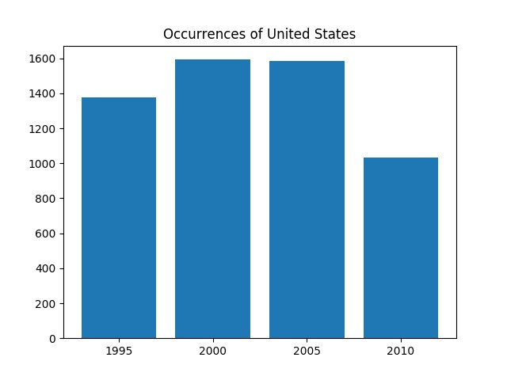
ltn – risultati: spazio-tempo
Entità con un numero estremamente elevato di occorrenze, appare vicino a concetti molto diversi fra di loro
Predicato
Predizione
Predicato
Predizione
State(United Kingdom)
0.99
State(Robert De Niro)
0.02
State(Italy)
0.99
State(Apple)
0.13
State(United States)
0.65
Actor(Iran)
0.08
Actor(Tom Hanks)
0.99
Actor(Microsoft)
0.01
Actor(Al Pacino)
0.99
Company(Germany)
0.02
Company(IBM)
0.98
Company(Poland)
0.28
Company(Microsoft)
0.85
Company(Australia)
0.41
Le reti non presentano underfitting, distinguendo correttamente i predicati

Slide 30
ltn – risultati: spazio-tempo
Predicato
Predizione
Predicato
Predizione
State(United Kingdom)
0.99
State(Robert De Niro)
0.02
State(Italy)
0.99
State(Apple)
0.13
State(United States)
0.65
Actor(Iran)
0.08
Actor(Tom Hanks)
0.99
Actor(Microsoft)
0.01
Actor(Al Pacino)
0.99
Company(Germany)
0.02
Company(IBM)
0.98
Company(Poland)
0.28
Company(Microsoft)
0.85
Company(Australia)
0.41
Le reti non presentano underfitting, distinguendo correttamente i predicati

Slide 31
ltn – risultati: spazio-tempo
I seguenti predicati sono stati valutati nell’anno 2010 (time slice mai visto dalle reti)
Predicato
Predizione
State(United Kingdom)
0.99
La Polonia risulta vicina a stati raramente nominati
State(Italy)
0.99
State(Poland)
0.38
Entrambe le entità vengono predette come aziende
Actor(Tom Hanks)
0.98
Actor(Dustin Hoffman)
0.07
Company(IBM)
0.98
L’entità è presente solo una volta nello slice indagato
Company(Microsoft)
0.82
Queste LTN riescono a generalizzare nel tempo

Slide 32
ltn – risultati: spazio-tempo
I seguenti predicati sono stati valutati nell’anno 2010 (time slice mai visto dalle reti)
Predicato
Predizione
State(United Kingdom)
0.99
State(Italy)
0.99
State(Poland)
0.38
Entrambe le entità vengono predette come aziende
Actor(Tom Hanks)
0.98
Actor(Dustin Hoffman)
0.07
Company(IBM)
0.98
Company(Microsoft)
0.82
Queste LTN riescono a generalizzare nel tempo

Slide 33
ltn – risultati: spazio-tempo
Predicato
Predizione
Predicato
Predizione
State(Belgium)
0.87
State(Sony)
0.13
State(Brazil)
0.98
State(Jeff Bridges)
0.01
State(Afghanistan)
0.98
Actor(Belgium)
0.01
Actor(Morgan Freeman)
0.99
Actor(Motorola)
0.01
Actor(Jeff Bridges)
0.98
Company(Afghanistan)
0.03
Company(Samsung)
0.98
Company(Brazil)
0.03
Company(Motorola)
0.86
Company(Sean Pen)
0.02
Queste LTN riescono a generalizzare nello spazio

Slide 34
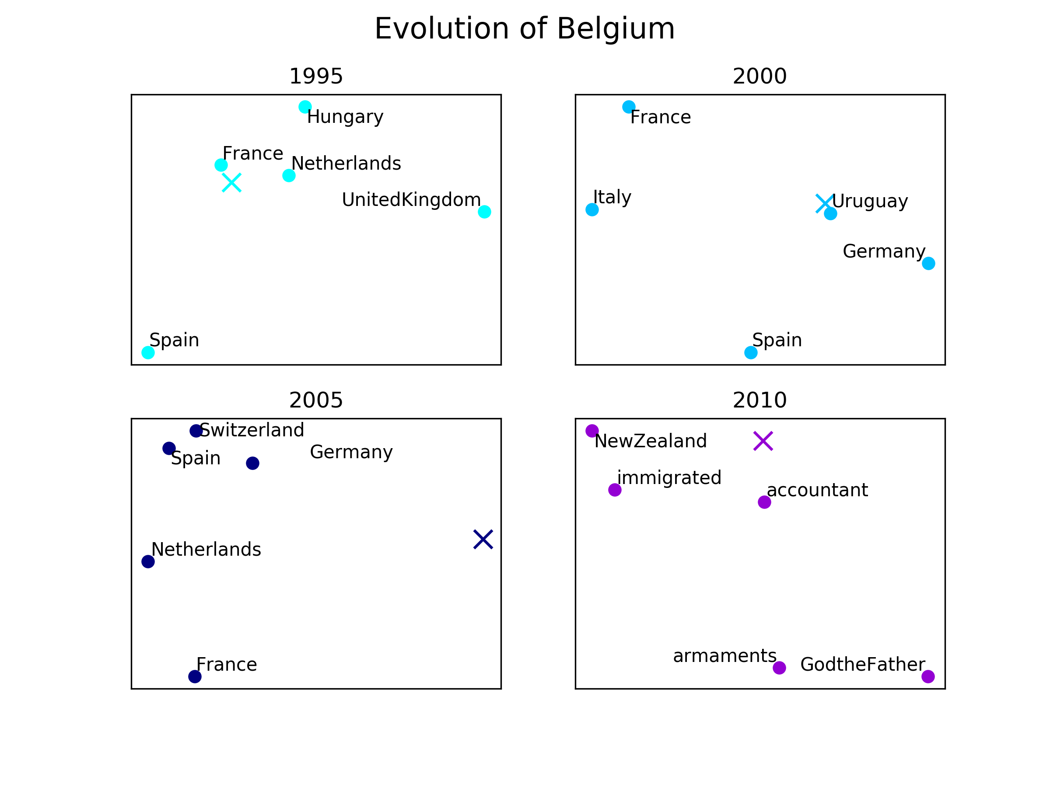
ltn – risultati: spazio-tempo
Predicato
Predizione
Predicato
Predizione
State(Belgium)
0.01
State(Sony)
0.04
State(Brazil)
0.99
State(Jeff Bridges)
0.01
State(Afghanistan)
0.87
Actor(Belgium)
0.39
Actor(Morgan Freeman)
0.89
Actor(Motorola)
0.31
Actor(Jeff Bridges)
0.98
Company(Afghanistan)
0.41
Company(Samsung)
0.70
Company(Brazil)
0.02
Company(Facebook)
0.98
Company(Sean Pen)
0.06
Queste LTN generalizzano discretamente contemporaneamente su spazio e tempo

Slide 35
ltn – risultati: spazio-tempo
Predicato
Predizione
Predicato
Predizione
State(Belgium)
0.01
State(Sony)
0.04
State(Brazil)
0.99
State(Jeff Bridges)
0.01
State(Afghanistan)
0.87
Actor(Belgium)
0.39
Actor(Morgan Freeman)
0.89
Actor(Motorola)
0.31
Actor(Jeff Bridges)
0.98
Company(Afghanistan)
0.41
Company(Samsung)
0.70
Company(Brazil)
0.02
Company(Facebook)
0.98
Company(Sean Pen)
0.06
Queste LTN generalizzano discretamente contemporaneamente su spazio e tempo

Slide 36
ltn – risultati: spazio-tempo
Per motivi di tempo non presentiamo i risultati di BornIn(2), la relazione viene appresa e sembra generalizzare correttamente

Slide 37
ltn – problematiche
Predicato
Predizione
Actor(BillClinton)
0.97
Actor(BarackObama)
0.93
Morgan Freeman
Brad Pitt
Al Pacino
Barack Obama
Donald Trump
Bill Clinton
Apple
Microsoft
Facebook
Stelvio
Aygo
Ypsilon
Italy
United States
Afghanistan
Pacific
Atlantic
Indian
Attori
Aziende
Stati

Slide 38
ltn – risultati: semantic shift
Come nella frase precedente, sono utilizzati gli embedding delle entità nei quattro time slice prodotti da TWEC
La rete è stata addestrata su un insieme di entità che hanno presentato uno shift semantico nell’analisi temporale di TWEC, utilizzando tutti i time slice disponibili
I test hanno coperto 3 casistiche differenti
Entità su cui una rete è già stata addestrata e time slice su cui è stato addestrato soddisfano i predicati (underfitting)
Entità con un semantic shift invalidano correttamente i predicati in time slice differenti (generalizzazione nel tempo)
Entità mai viste dalla rete soddisfano i predicati (generalizzazione nello spazio e overfitting)

Slide 39
ltn – risultati: semantic shift
Predicato
Predizione
NATOPresence(Iraq2005)
0.97
NATOPresence(Kosovo2000)
0.9
CivilWar(Burundi2005)
0.98
CivilWar(Afghanistan1995)
0.98
LO(NS2010, France2010)
0.67
Le reti non presentano underfitting sui predicati unari, ma la relazione LeaderOf(2) non è appresa correttamente
LO(AM2005 , Germany2005)
0.47
LO(BO2010 , UnitedStates2010)
0.58

Slide 40
ltn – risultati: semantic shift
Predicato
Predizione
Predicato
Predizione
0.42
Il predicato sembra essere invalidato correttamente dagli shift semantici
NATOPresence(Afghanistan1995)
0.0
Il predicato sembra essere invalidato correttamente dagli shift semantici
CivilWar(Slovenia2010)
0.41
NATOPresence(Kosovo2005)
0.03
CivilWar(Afghanistan2010)
0.23
NATOPresence(UnitedStates1995)
0.01
CivilWar(Croatia2010)
Presenza di alcuni falsi positivi, probabilmente dovuti al fatto che le nazioni che inviano contingenti NATO co-occorrono con gli stati dove la NATO ha operato
Presenza di alcuni falsi positivi, probabilmente dovuti al fatto che le nazioni sono ricordate per le atrocità commesse nella guerra anche negli anni a seguire (non sono presenti altri tipi di notizie interessanti associati a queste nazioni)
0.9
NATOPresence(Germany2000)
0.98
CivilWar(Bosnia2005)
0.95
CivilWar(Burundi2010)
0.9
NATOPresence(France2005)

Slide 41
ltn – risultati: semantic shift
Predicato
Predizione
CivilWar(Slovenia2010)
0.0
Il predicato sembra essere invalidato correttamente dagli shift semantici
CivilWar(Afghanistan2010)
0.03
CivilWar(Croatia2010)
0.23
Presenza di alcuni falsi positivi, probabilmente dovuti al fatto che le nazioni sono ricordate per le atrocità commesse nella guerra anche negli anni a seguire (non sono presenti altri tipi di notizie interessanti associati a queste nazioni)
CivilWar(Bosnia2005)
0.98
CivilWar(Burundi2010)
0.95

Slide 42
ltn – risultati: semantic shift
Predicato
Predizione
CivilWar(Rwanda1995)
0.98
CivilWar(Rwanda2010)
0.98
CivilWar(Germany1995)
0.07
CivilWar(Germany2000)
0.03
CivilWar(Germany2010)
0.0
Il predicato generalizza correttamente su entità mai viste nello spazio

Slide 43
Conclusioni
Valutare spazi semantici generati dagli entity embeddings al variare degli anni sfruttando TWEC
Sono stati individuati diversi domini in cui per certe entità si presentano degli shift semantici. È risultato evidente che la qualità degli embedding dipende dalla frequenza della parola nel testo
Utilizzare un sottoinsieme degli embeddings generati per il train di LTN su un gruppo di predicati che possono presentare degli shift semantici nel tempo
Le LTN hanno mostrato performance altalenanti sia in termini di spazio e di tempo, riuscendo a mantenere validi o invalidare correttamente alcuni predicati definiti, ma fallendo in altri casi.

Slide 44
Grazie per l’attenzione
Icons made by Freepik, Eucalyp from www.flaticon.com

